Slide 1

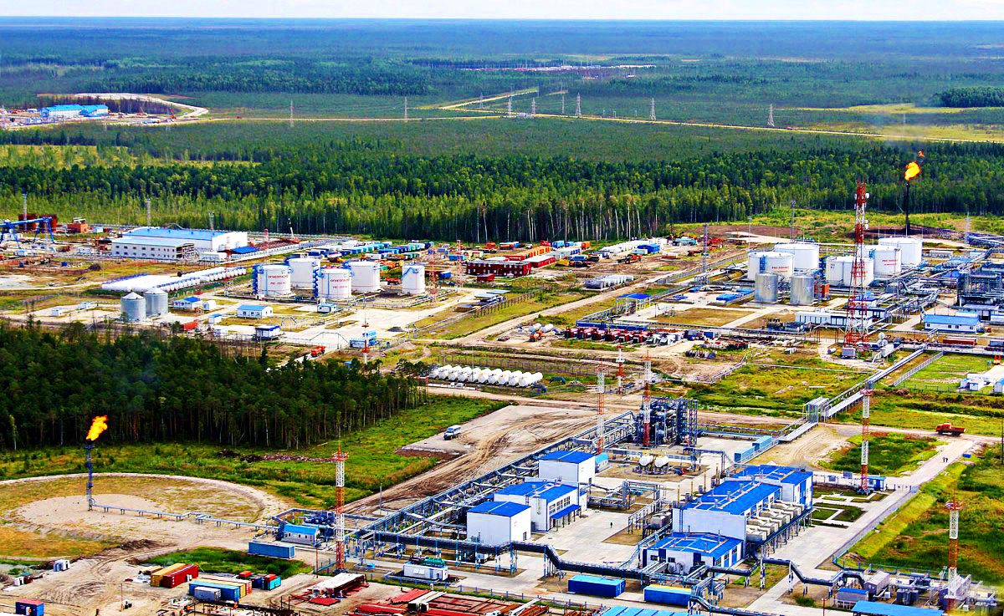



ИНВЕСТИЦИОННЫЙ ПРОФИЛЬ
Уватский район
Тюменская область
2020
2024
v.3.5

Slide 2
СОДЕРЖАНИЕ ИНВЕСТИЦИОННОГО ПРОФИЛЯ
Цель и задачи проекта | Стр.3
Методология разработки | Стр.4
Направления сбора информации | Стр.5
SWOT-анализ | Стр.6
1 часть. Решения Инвестиционного профиля МО | Стр.7
ИНВЕСТИЦИОННЫЕ ИДЕИ И ПРОЕКТЫ | Стр.8
ДЕЙСТВИЯ АДМИНИСТРАЦИИ | Стр.13
ПРОРЫВНЫЕ ИНВЕСТИЦИОННЫЕ ИДЕИ С ИНТЕГРАЦИЕЙ | Стр.17
МЕХАНИЗМ РАБОТЫ С ИНВЕСТОРАМИ | Стр.19
2 часть. Обоснование Инвестиционного профиля МО | Стр.23
Приложения | Стр.39
План работ | Стр.40
Состав рабочей группы | Стр.41
Экспертный состав | Стр.42
Пул инвестиционных проектов | Стр.43
Сетевые (межмуниципальные) проекты | Стр.49
Содержание работ

Slide 3




ЦЕЛЬ И ЗАДАЧИ ПРОЕКТА
4.
ПОТЕНЦИАЛЬНЫЕ ИНВЕСТОРЫ
ЦЕЛЬ
Разработать и обосновать направления
инвестиционного
развития Уватского МР на период до 2024 года
Определить пул потенциальных интересантов в реализации инвестиционных проектов
3.
ИНВЕСТИЦИОННЫЕ УСЛОВИЯ
Выработать рекомендации по улучшению инвестиционной привлекательности
и повышению инвестиционной активности, сохранению квалифицированных кадров
2.
СТЕЙКХОЛДЕРЫ
Вовлечь в процесс разработки инвестиционного профиля все заинтересованные стороны
1.
ИНВЕСТИЦИОННЫЕ ПРОЕКТЫ
Сформировать пул инвестиционных экономически эффективных проектов
для реализации (поддержка существующих и развитие новых)
3

Slide 4
МЕТОДОЛОГИЯ РАЗРАБОТКИ ИНВЕСТИЦИОННОГО ПРОФИЛЯ
Этапы
ПОДГОТОВИТЕЛЬНЫЕ РАБОТЫ
СБОР, ОБРАБОТКА, АНАЛИЗ ИНФОРМАЦИИ
SWOT-АНАЛИЗ,
СЕРИЯ МОЗГОВЫХ ШТУРМОВ С РАБОЧЕЙ ГРУППОЙ
ПРОВЕДЕНИЕ СЕРИЙ МОЗГОВЫХ ШТУРМОВ
С ЭКСПЕРТАМИ
4
СРАВНИТЕЛЬНЫЙ АНАЛИЗ СИСТЕМЫ УПРАВЛЕНИЯ ИНВЕСТИЦИОННЫМ ПРОЦЕССОМ В МО
5
выработка методологии (разработка анкет, форм, шаблонов глубинных интервью, регламентов), проведение полевых исследований
1
2
3
Содержание работ
Определение ключевых компаний МО на основе статистики (ОКВЭД): не менее 80% выручки МО, социальная значимость и активность
Определение продуктовой матрицы МО и трендов ее перспективного развития
Формирование идей
по изменению продуктовой матрицы
Разработка моделей кооперации и партнерства, в т.ч. с соседними территориями
Анализ актуальности форм и механизмов поддержки
проектов с учетом перспектив развития МО
Описание ключевых компетенций МО и реестр их носителей
Проведение опроса (анкетирование) предпринимателей и владельцев бизнеса
Анализ географии поставок ресурсов
Проведение серии глубинных структурированных интервью с владельцами
и первыми лицами бизнеса (организации/ИП)
Разработка пула инвестиционных идей прорывного характера
Анализ географии
и ассортимента реализации продукции
Разработка пула инвестиционных идей эволюционного характера
Предложения
по совершенствованию форм финансовой и организационной поддержки бизнеса
Сбор статистики от Администрации МО, Правительства ТО, Росстат, сбор экспертных оценок из открытых источников
Анализ цепочек поставок и сложившихся моделей кооперации/интеграции
Формирование перспективной продуктовой матрицы МО
Анализ пропускной способности каналов логистики
Разработка комплекса первоочередных задач для реализации
на территории МО
Картирование процесса взаимодействия с органами власти
Разработка пула инвестиционных проектов, определение интересантов
Проведение опроса (анкетирование) жителей МО
Анализ ресурсной базы МО
4

Slide 5




НАПРАВЛЕНИЯ СБОРА ИНФОРМАЦИИ
НАСЕЛЕНИЕ
306 респондентов (>1,5%)
из 19 335 человек
Выявлены ключевые проблемы и факторы удержания на территории МО
Собраны статистические данные по ресурсам
Определены проблемы вовлечения ресурсов в оборот
Проведена сессия SWOT-анализа – составлен реестр первоочередных действий
Проведена сессия по определению пула перспективных проектов
Проведен сбор данных от профильных
подразделений – консультации, идеи
Проведена диагностика работы с инвесторами в МО
АДМИНИСТРАЦИЯ
Работа с командой Администрации Уватского МР
БИЗНЕС
Анкетирование
30 предпринимателей,
интервью с 28 ключевыми компаниями
Выявлены готовность к развитию, потенциал развития, отношение к государственной поддержке
Определены ключевые компетенции, планы развития
ЭКСПЕРТЫ
Проведена экспертная оценка устойчивого развития территории, формирования городской среды, системы государственной поддержки бизнеса, туризма, новых направлений бизнеса, АПК, химического производства
15 федеральных и региональных экспертов
5

Slide 6
SWOT-АНАЛИЗ Уватский МР
S
W
Работающая система дуального образования с хорошим опытом специализированных классов
Наличие потенциальных заказчиков для СМСП в лице нефтяных компаний
Транзитное географическое положение между югом Тюменской области и ХМАО
Наличие рек, озер, пригодных для рыбоводства
Большое количество дикоросов
Наличие пушнины (соболя) в лесах, сохраненная культура заготовления пушнины
Наличие больших запасов земель лесного фонда
Наличие крупных инвестиционных площадок
Наличие больших запасов торфа
Высокий внутренний спрос на молочную продукцию, высокий спрос на продукцию в соседних автономных округах
Относительно высокий уровень доходов населения
Наличие термального источника
Отток молодежи, квалифицированных кадров
Высокая маятниковая миграция
Относительно высокая стоимость электроэнергии
Кадровый потенциал в части некоторых специальностей утерян
Низкая продуктивность сиговых пород рыб не позволяет быстро восстанавливать поголовье
Нестабильность рынка рыбы
Нестабильность сегмента рыбного производства (меняющиеся стандарты)
Большие участки земель находятся в зонах затопления
Низкое качество древесины
Затрудненный доступ к лесосеке (не хватает лесовозных дорог, конфликт интересов с нефтедобывающими компаниями)
Систематическое падение качества бытовых услуг
Слабые коммуникации между властью и бизнесом и внутри деловой среды (оценка бизнеса)
Неудовлетворенный спрос на пиломатериал внутри муниципального района и за его пределами
Неудовлетворенный спрос на железобетонные изделия
Начало строительства газопровода в Демьянке, стимулирование спроса на услуги и товары местных производителей
Развитие компетенций в глубокой переработке древесины, создание лесопромышленного кластера
Восстановление компетенций пушного звероводства
Отток наиболее квалифицированных специалистов за пределы региона
Сокращение населения муниципального района в перспективе за счет возрастной структуры
Усиленный отток квалифицированных кадров в предприятия нефтяной промышленности
Завышение заработных плат в нефтяном секторе, влекущее необходимость поднимать заработные платы субъектами малого и среднего бизнеса (снижение конкурентоспособности)
Кратный рост стоимости строительных материалов
O
T

Slide 7


РЕЗУЛЬТАТЫ РАЗРАБОТКИ ИНВЕСТИЦИОННОГО ПРОФИЛЯ
1 часть
Решения Инвестиционного профиля муниципального образования

Slide 8
57 ИНВЕСТИЦИОННЫХ ИДЕИ И ПРОЕКТА
9 ПРОЕКТОВ ПРЕДЛОЖЕНО БИЗНЕСОМ
3 ПРОЕКТА ПО РАЗВИТИЮ ДЕЙСТВУЮЩЕГО БИЗНЕСА
45 БИЗНЕС-ИДЕЙ РАЗРАБОТАНО КОМАНДОЙ ПРОЕКТА
Весь объем идей оценивается, как высоко обеспеченный
спросом и ресурсами.
Из 45 идей всего 5 имеют относительно низкий потенциал по результатам экспертной оценки.
Обеспеченность ресурсами
*
На следующих слайдах представлен реестр бизнес-идей, дифференцированных по секторам
Обеспеченность спросом

Slide 9
ПРОЕКТЫ, ПРЕДЛОЖЕННЫЕ БИЗНЕСОМ
В список внесены идеи, озвученные ключевым бизнесом в ходе интервью
Данные идеи могут быть ориентиром при создании нового или расширении действующего бизнеса – на предмет развития рынка сырья или сбыта, возможных форм подряда, кооперации, партнерства
9 ПРОЕКТОВ ПРЕДЛОЖЕНО БИЗНЕСОМ:
Строительство придорожного сервиса (ООО Фирма «Иверия»)
Развитие рыболовной базы (ООО «Грандотельуват»)
Открытие столярного цеха (ИП Халилов Р.Я.)
Открытие нового ресторана и магазина (ООО «Мария АРТ»)
Строительство двух объектов придорожного сервиса (ООО «Факт-Т»)
Строительство объектов для утилизации нефтешламов (ООО «Факт-Т»)
Строительство объекта под размещение деревообрабатывающего производства (ООО «Факт-Т»)
Строительство логистической базы под хранение товарно-материальных ценностей (ООО «Факт-Т»)
Строительство туристической базы, производственно-складских помещений, причала на берегу реки Иртыш (ООО «Факт»)
Открытие СТО и мойки, но только при восстановлении автотрафика (ИП Толстогузов Р.В.)
Строительство пилорамы и деревообрабатывающего цеха (ИП Бондаренко А.Ю.)
Строительство офиса и организация сервисного центра для грузового и специализированного транспорта (ООО «Иверия»)
Организация химчистки в п.Демьянка
3 ПРОЕКТА ПО РАЗВИТИЮ ДЕЙСТВУЮЩЕГО БИЗНЕСА, иным вложениям в основные средства (ремонт, модернизация):
Развитие направления разведения саженцев (ООО «Геосервис»)
Развитие направления автомойки и автосервиса (ООО «Ресурс»)
Открытие одного дополнительного аптечного пункта (ООО «Сибирское здоровье»)

Slide 10










ИНВЕСТИЦИОННЫЕ ИДЕИ
45 БИЗНЕС-ИДЕЙ РАЗРАБОТАНО КОМАНДОЙ ПРОЕКТА
Оценка объема инвестиций по всем 45 идеям: 6,105 млрд. руб.
- идеи, рассчитанные на агломерацию Тобольский МР, Город Тобольск
- идеи, имеющие интеграционный потенциал
- приоритетные проекты с позиции команды разработчиков)
- попадают в приоритетные направления стратегии ТО
№ | Идея | Наличие спроса | Наличие ресурсов | Оценка
ТОП-10
1 | Создание единой площадки для самозанятых в сфере бытовых услуг: салоны красоты, пошив и ремонт одежды, сервис бытовой техники, изготовление предметов культа | 4,091 | 4,000 | 8,091
2 | Строительство логистического центра для перевалки грузов: водный транспорт – железная дорога – автотранспорт; отправка на нефтепромыслы, в направлении Ханты-Мансийска, Нижневартовска и Сургута; доставка малых партий и формирование сборных грузов для малого бизнеса района; мощности для почтовых операторов и маркетплэйсов (Вайлдберрис, СДЭК и т.п.) | 4,273 | 3,727 | 8,000
3 | Создание специализированного туристического оператора (Уватский район и западные районы ХМАО): лесные трекинговые маршруты, сплавы, джип-сафари, трофейная охота, рыбалка и т.п. | 4,091 | 3,909 | 8,000
4 | Создание тепличного хозяйства: выращивание томатов, огурцов, зелени, в т.ч. для рынка северных регионов и вахтовых поселков Уватского района (региональный сетевой проект) | 4,364 | 3,636 | 8,000
5 | Организация частного центра дополнительного школьного образования | 4,273 | 3,727 | 8,000
6 | Строительство перевалочной площадки для инертных материалов (обслуживание спроса нефтяных компаний, строительных компаний) | 4,091 | 3,818 | 7,909
7 | Организация крупного предприятия по глубокой переработке древесины: производство плит, декинга, мебельного щита | 4,091 | 3,818 | 7,909
8 | Создание сети объектов для обслуживания туристического потока: базы отдыха, предприятие санаторно-курортного формата, кемпинги, глэмпинги, объекты малой авиации, центры проката техники и инвентаря | 4,182 | 3,636 | 7,818
9 | Создание комплексного туристического объекта «Этнодеревня» | 3,909 | 3,727 | 7,636
10 | Предприятие крупного мясного животноводства – КРС, выпасная технология(региональный сетевой проект) | 3,818 | 3,727 | 7,545
Ранжирование произведено на основе оценок членов рабочей группы МО и приглашенных предпринимателей, выставленных каждой идее по пятибалльной шкале в разрезе параметров «Наличие спроса» и «Наличие ресурсов».

Slide 11
45 БИЗНЕС-ИДЕЙ РАЗРАБОТАНО КОМАНДОЙ ПРОЕКТА
- идеи, рассчитанные на агломерацию Тобольский МР, Город Тобольск
- идеи, имеющие интеграционный потенциал
- приоритетные проекты с позиции команды разработчиков)
- попадают в приоритетные направления стратегии ТО
№ | Идея | Наличие спроса | Наличие ресурсов | Оценка
 | Высокий потенциал
11 | Создание рыбоводческого хозяйства (садковая технология) | 3,727 | 3,727 | 7,455
12 | Создание промышленной прачечной, предприятия по ремонту спецодежды | 3,727 | 3,727 | 7,455
13 | Создание цеха по переработке рыбы (в т.ч. решение вопроса нетоварной рыбы) | 3,545 | 3,818 | 7,364
14 | Организация производства геосетки для строительства лесовозных и нефтепромысловых дорог на территории Вагайского, Тобольского, Уватского районов и ХМАО (увеличение срока службы дорог, снижение негативного воздействия на экологию, направление отходов заготовки древесины на глубокую переработку) | 3,727 | 3,636 | 7,364
15 | Производство строительных материалов для рынка Уватского района и ХМАО: строительные блоки, домокомплекты, строительные материалы для обустройства месторождений, промышленных предприятий | 3,818 | 3,455 | 7,273
16 | Строительство бетонного завода и завода ЖБИ – развитие действующего бизнеса | 3,909 | 3,364 | 7,273
17 | Предприятие по глубокой переработке торфа – вытяжка гуминов: производство жидких удобрений и биологического реагента для очистки загрязненных почв, сточных вод, отвалов | 3,455 | 3,818 | 7,273
18 | Организация сервисного кооператива полного цикла: предоставление / поставка техники, скота, кормов, семян, топлива, сервис и ремонт техники, лабораторное, ветеринарное, административное обслуживание, закуп молока / мяса и конечная переработка (региональный сетевой проект) | 3,909 | 3,364 | 7,273
19 | Создание малькового хозяйства для восстановления водных объектов для нужд нефтедобывающих компаний | 3,545 | 3,727 | 7,273
20 | Организация предприятия по переработке дикорастущих ягод: термическая, шоковая заморозка, экстрактирование и сублимация (закупочная кооперация у населения) (региональный сетевой проект) | 3,545 | 3,636 | 7,182
21 | Организация предприятия по строительству лесовозных и нефтепромысловых дорог с использованием геосинтетиков | 3,727 | 3,455 | 7,182
22 | Предприятие по переработке отходов лесозаготовки и лесопереработки: пеллеты, брикеты, арболитовые блоки | 3,273 | 3,818 | 7,091
23 | Организация закупа у населения и переработки дикоросов: чага, кедровый орех, брусничный лист, травы, черемша; сбор мха и ягеля; сбор грибов (региональный сетевой проект) | 3,455 | 3,636 | 7,091
24 | Организация переработки хвои: экстракты, масла для фармацевтики и косметологии (региональный сетевой проект) | 2,909 | 4,182 | 7,091
25 | Создание в районном центре пекарни, ориентированной на нишевую выпечку: безглютеновый и бездрожжевой хлеб, диетическая выпечка | 3,545 | 3,545 | 7,091
26 | Организация предприятия (по типу заготконторы) по закупу и централизованной продаже пушнины на территории Уватского, Вагайского района и ХМАО | 3,727 | 3,273 | 7,000
27 | Создание сервисного предприятия общественного питания – услуги промышленным, добывающим компаниям | 3,364 | 3,636 | 7,000
28 | Организация предприятия по обслуживанию и ремонту специализированной техники (региональный сетевой проект) | 3,818 | 3,091 | 6,909
Ранжирование произведено на основе оценок членов рабочей группы МО и приглашенных предпринимателей, выставленных каждой идее по пятибалльной шкале в разрезе параметров «Наличие спроса» и «Наличие ресурсов».

Slide 12
45 БИЗНЕС-ИДЕЙ РАЗРАБОТАНО КОМАНДОЙ ПРОЕКТА
- идеи, рассчитанные на агломерацию Тобольский МР, город Тобольск
- идеи, имеющие интеграционный потенциал
- приоритетные проекты с позиции команды разработчиков)
- попадают в приоритетные направления стратегии ТО
№ | Идея | Наличие спроса | Наличие ресурсов | Оценка
 | Высокий потенциал
29 | Организация предприятия по очистке загрязненных земель, емкостей микробиологическим способом | 3,455 | 3,364 | 6,818
30 | Создание предприятия по заготовке (убойный цех) и переработке мяса с выпуском мясных полуфабрикатов (в т.ч. поставка социальным учреждениям, нефтяным компаниям) (региональный сетевой проект) | 3,909 | 2,909 | 6,818
31 | Создание предприятия по консолидации, брендированию и регулярной отправке в ХМАО и ЯНАО фермерской продукции: мясо КРС, птицы, МРС, молочная продукция, овощи, готовая продукция на основе дикоросов | 3,727 | 3,091 | 6,818
32 | Производство комплексных кормов для животноводства, травяной муки, сенажа, гранул | 3,455 | 3,273 | 6,727
33 | Создание объекта туризма и рекреации на базе термального источника (обслуживание местных жителей, нефтяных компаний, эко-туристов, транзитного потока) (региональный сетевой проект) | 3,545 | 3,182 | 6,727
34 | Предприятие по выращиванию и первичной переработке (фасовка, заморозка) северных ягод плантационным способом | 3,364 | 3,182 | 6,545
35 | Интеграционный проект – распределенный плодопитомник с предоставлением ЛПХ посадочного материала и гарантированным приобретением ягод | 3,182 | 3,364 | 6,545
36 | Нефтесервисное предприятие: ремонт буровых труб, оборудования, производство расходных материалов | 3,818 | 2,727 | 6,545
37 | Открытие частного медицинского центра | 3,818 | 2,727 | 6,545
38 | Создание предприятия по выращиванию МРС с выпуском мяса и крафтового сыра | 3,455 | 3,000 | 6,455
39 | Организация предприятия промышленного клининг для структур Транснефть | 3,273 | 3,182 | 6,455
40 | Создание коневодческого предприятия | 3,182 | 2,818 | 6,000
 | Умеренный потенциал
41 | Предприятие импортозамещения ремонтных комплектов бурового оборудования | 3,364 | 2,455 | 5,818
42 | Организация цеха переработки молока – закупка у ЛПХ | 2,909 | 2,727 | 5,636
43 | Создание зверофермы (при развитии животноводства и рыбоводства – кормовая база): производство мехов | 2,909 | 2,636 | 5,545
44 | Создание предприятия по производству спирта на основе отходов деревопереработки | 2,273 | 2,818 | 5,091
45 | Организация предприятия по пошиву шуб из меха диких животных: соболь, лисица, горностай, колонок | 2,455 | 2,545 | 5,000
Ранжирование произведено на основе оценок членов рабочей группы МО и приглашенных предпринимателей, выставленных каждой идее по пятибалльной шкале в разрезе параметров «Наличие спроса» и «Наличие ресурсов».

Slide 13

ОБРАЗ БУДУЩЕГО
Основная идея: развитый промышленный район в направлениях лесопромышленного комплекса и нефтесервиса
Критерии ранжирования действий
Влияние на достижение образа будущего
Влияние на привлечение инвестиций
Влияние на успешность действующего бизнеса
Экспертная позиция – возможная сверхидея: совпадает с основной идеей
Тэги образа будущего
Занятость местного населения в нефтедобыче и ЛПК на территории МР
Высокое качество дорог, доступность нефтепромыслов
Высокооплачиваемые рабочие места
Качественная подготовка кадров
Развитая промышленность: ЛПК (глубокая переработка), мясное животноводство
Развитая сервисная экономика – для секторов ТЭК и ЛПК
Качественная социальная среда
Закрепление молодых специалистов на территории
23 МЕРОПРИЯТИЯ
1 — кадры для бизнеса
4 — земельные отношения
5 — развитие каналов товародвижения и продаж
4 — развитие туризма
6 — организационная и финансовая поддержка бизнеса
3 — прочие
Фильтры отбора идей
Движение к образу будущего
Реализуемость на местном уровне
Позитивное преобразование среды
Развитие сервисной экономики
13

Slide 14
ДЕЙСТВИЯ АДМИНИСТРАЦИИ
- межмуниципальные (приоритет)
№ | Действие, мероприятие Кадры для бизнеса | Влияние на достижение образа будущего | Прямое влияние на развитие действующего бизнеса | Прямое влияние на появление новых бизнесов | Оценка
1 | Разработка концепции профориентации молодёжи на территории района | 4,200 | 3,900 | 3,700 | 11,800
 | Земельные отношения
2 | Пересмотр земель, попавших в зону затопления и зону подтопления, с целью их частичного возврата в экономический оборот (при низком уровне риска затопления) – разрешения капитального строительства в черте населенных пунктов | 4,300 | 4,300 | 4,300 | 12,900
3 | Инициатива по изменению сложившегося порядка и регламента предоставления участков леса в краткосрочную аренду с целью увеличения полезного периода лесопользования – межмуниципальная инициатива | 4,100 | 3,900 | 3,800 | 11,800
4 | Провести переговоры с представителями профсоюзов компаний СИБУР и РН-Уватнефтегаз на предмет обеспечения спросом туристического объекта на территории Уватского МР (база отдыха/санаторий-профилакторий для работников) | 3,900 | 3,900 | 3,900 | 11,700
5 | Инвентаризация и перевод земель сельхозназначения в земли промышленности, для целей увеличения инвестиционных предложений действующим и потенциальным инвесторам | 4,000 | 3,500 | 3,700 | 11,200
 | Развитие каналов товародвижения и продаж
6 | Налаживание регулярного взаимодействия с нефтедобывающими компаниями, организация систематических закупочных сессий для производителей Тюменской области | 4,300 | 4,100 | 4,200 | 12,600
7 | Изучение потребности ХМАО в поставке строительных материалов для жилищного и промышленного строительства | 4,000 | 4,100 | 3,900 | 12,000
8 | Проведение консультаций совместно с РН-Уватнефтегаз по строительству логистического центра совместного использования | 4,100 | 3,600 | 4,100 | 11,800
9 | Координация совместной деятельности мелких лесозаготовителей, с распределением потоков готовой продукции | 3,600 | 3,500 | 3,500 | 10,600
10 | Разработка модели кооперации (распределенного плодопитомника) в выращивании садовых культур, поиск и привлечение представителей компаний, организовавших подобную практику из других регионов (Татарстан, Башкирия) для консультаций и обмена опытом | 3,700 | 3,100 | 3,700 | 10,500
Ранжирование произведено на основе оценок экспертов, выставленных каждому действию по пятибалльной шкале в разрезе параметров «Влияние на достижение образа будущего», «Прямое влияние на развитие действующего бизнеса» и «Прямое влияние на появление новых бизнесов».
14

Slide 15
ДЕЙСТВИЯ АДМИНИСТРАЦИИ
- межмуниципальные (приоритет)
№ | Действие, мероприятие Развитие туризма | Влияние на достижение образа будущего | Прямое влияние на развитие действующего бизнеса | Прямое влияние на появление новых бизнесов | Оценка
11 | Провести исследования трафика фактического туристического потока (охота, рыбалка, деловой туризм и т.д.) с составлением карты посещаемых объектов и прогнозом изменения трафика | 4,200 | 4,000 | 4,200 | 12,400
12 | Вовлечение всех участников инфраструктуры гостеприимства для создания технического задания на разработку концепции туристического кластера (маршрут, объекты, трафик и т.д.) | 4,100 | 3,900 | 4,000 | 12,000
13 | Разработка концепции водного туристического маршрута с планированием размещения объектов инфраструктуры гостеприимства (береговой сервис) | 3,800 | 3,400 | 3,700 | 10,900
14 | Разработка мастер-плана комфортной городской среды районного центра | 4,000 | 3,400 | 3,200 | 10,600
 | Организационная и финансовая поддержка бизнеса
15 | Разработка проекта создания регионального технопарка, специализированного на инновационных технологиях лесопромышленного комплекса, изучение лучших практик, приглашение специалистов для консультаций из регионов РФ | 4,200 | 4,100 | 4,200 | 12,500
16 | Разработка плана привлечения потенциальных резидентов регионального технопарка лесопромышленного комплекса | 3,900 | 3,900 | 4,000 | 11,800
17 | Переговоры с нефтедобывающими компаниями по созданию индустриальной площадки с нефтесервисом | 3,900 | 3,600 | 3,800 | 11,300
18 | Совместно с Транснефтью разработка проекта создания регионального технопарка, специализированного на инновационных технологиях в нефтяной промышленности, изучение лучших практик, приглашение специалистов для консультаций из регионов РФ | 3,900 | 3,500 | 3,900 | 11,300
19 | Проведение инвентаризации потребности населения в товарах и услугах бизнеса, работающего по модели франшизы (прежде всего – потребительский рынок), проведение переговоров с держателями соответствующих франшиз | 3,600 | 3,300 | 3,800 | 10,700
20 | Разработка комплексной муниципальной программы стимулирования развития ЛПХ: консультации, помощь в оформлении документации, систематическая поддержка | 3,600 | 3,200 | 3,400 | 10,200
Ранжирование произведено на основе оценок экспертов, выставленных каждому действию по пятибалльной шкале в разрезе параметров «Влияние на достижение образа будущего», «Прямое влияние на развитие действующего бизнеса» и «Прямое влияние на появление новых бизнесов».
15

Slide 16
ДЕЙСТВИЯ АДМИНИСТРАЦИИ
- межмуниципальные (приоритет)
№ | Действие, мероприятие Прочее | Влияние на достижение образа будущего | Прямое влияние на развитие действующего бизнеса | Прямое влияние на появление новых бизнесов | Оценка
21 | Проведение переговоров с региональными компаниями по пошиву меховой одежды на предмет поставок пушнины | 3,600 | 3,300 | 3,600 | 10,500
22 | Провести ревизию потребностей в закупе расходных материалов для нефтяных компаний | 3,600 | 3,300 | 3,500 | 10,400
23 | Проведение инвентаризации участков по возможному размещению установок по производству гумина из торфа с определением подъездных путей к возможным местам разработки месторождений | 4,000 | 2,900 | 3,300 | 10,200
Ранжирование произведено на основе оценок экспертов, выставленных каждому действию по пятибалльной шкале в разрезе параметров «Влияние на достижение образа будущего», «Прямое влияние на развитие действующего бизнеса» и «Прямое влияние на появление новых бизнесов».
16

Slide 17


















ПРИМЕРЫ ДЕЙСТВИЙ АДМИНИСТРАЦИИ, ИМЕЮЩИЕ ИНТЕГРАЦИОННЫЙ ПОТЕНЦИАЛ
ИДЕЯ ИНТЕГРАЦИИ | КУРАТОР РОИВ | ВОЗМОЖНЫЙ ИНТЕГРАТОР(Ы) НА ТЕРРИТОРИИ | ВЕРОЯТНЫЙ ИСТОЧНИК ТЕХНОЛОГИЙ | ПОТЕНЦИАЛЬНЫЕ УЧАСТНИКИ ИНТЕГРАЦИИ | ОРГАНИЗАТОР(Ы) СБЫТА/ ПРОДВИЖЕНИЯ | С КЕМ В КООПЕРАЦИИ
Разработка организационных и финансовых моделей кооперации ЛПХ и КФХ в сферах овощеводства, сбора и переработки дикоросов и ягод, производства эко-продукции | Департамент АПК Тюменской области | ООО «Иртыш» ООО «Лэнни» |  | КФХ, ЛПХ | ООО «Иртыш» ООО «Лэнни» | Тобольский МР, Ярковский МР, Уватский МР, Ялуторовский МР, Голышмановский ГО, Казанский МР
Провести совместные консультации с представителями регионов РФ, где развито пушное звероводство (Тверская, Калининградская, Кировская) | Департамент инвестиционной политики и государственной поддержки предпринимательства Тюменской области |  |  | КФХ, ЛПХ, население |  | Тобольский МР, Вагайский МР
Разработка проекта создания регионального технопарка, специализированного на инновационных технологиях лесопромышленного комплекса, изучение лучших практик, приглашение специалистов для консультаций из регионов РФ | Департамент лесопромышленного комплекса Тюменской области |  |  | Лесозаготовительные и деревоперерабатывающие предприятия Тюменской области |  | Тобольский МР, Вагайский МР, Омутинский МР
Notes:
Подробнее о сути джоп шопов тут: https://wkazarin.ru/2019/06/29/job-shop-part-one-what-is-job-shop/

Slide 18
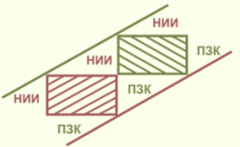






ПАРТНЕРЫ
Федеральное государственное бюджетное научное учреждение «Научно-​исследовательский институт пушного звероводства
Зверосовхоз «Мермерины» Тверская область
Национальная ассоциация звероводов
Ассоциация крестьянских (фермерских) хозяйств и сельскохозяйственных кооперативов
Зверохозяйство «Бирули»,
РеспубликаТатарстан
Общественное движение «Союз органического земледелия»
Зверохозяйство «Вятка», Кировская область
Промышленный технопарк, деревопереработка
(Красноярский край)
Союз Экопоселений поддерживает деятельность своих участников, организацию и развитие экопоселений и сельских сообществ в России, способствует распространению их положительного опыта в широких кругах общества
Отделение биологических наук РАН
Институт леса им В.Н.Сукачева СО РАН
Ассоциация кластеров, технопарков и ОЭЗ России

Slide 19
МЕХАНИЗМ РАБОТЫ С ИНВЕСТОРАМИ – 88 мероприятий
Команда развития муниципального образования
Подготовка
34 мероприятия
СОЗДАНИЕ / ОБНОВЛЕНИЕ ИНВЕСТПРОФИЛЯ МО
ПЛАН АКТИВНОСТЕЙ
PR, ПРОДВИЖЕНИЕ
ФОРМИРОВАНИЕ ПОЛЕЗНОСТИ ИНВЕСТОРУ
ФОРМИРОВАНИЕ СПИСКА СТРАТЕГИЧЕСКИХ ИНВЕСТОРОВ
РОИВ / ФИАТО / МО
РОИВ / ФИАТО
РОИВ / ФИАТО / МО
РОИВ / ФИАТО / МО
1
2
3
4
5
Привлечение
28 мероприятий
ВНУТРЕННИЕ ИНВЕСТОРЫ (МО)
ВНЕШНИЕ
ИНВЕСТОРЫ (ТЮМЕНСКАЯ ОБЛАСТЬ)
ВНЕШНИЕ ИНВЕСТОРЫ (РФ)
ВНЕШНИЕ ИНВЕСТОРЫ (ИНОСТРАННЫЕ)
АГЕНТЫ, ИНТЕГРАТОРЫ
ФИАТО / «Мой бизнес» / МО
ФИАТО / МО
ФИАТО / МО
ФИАТО / МО
ФИАТО
6
7
8
9
10
Сопровождение
26 мероприятий
СТАНДАРТ СОПРОВОЖДЕНИЯ
РЕЕСТР ИНВЕСТИЦИОННЫХ ПРОЕКТОВ
ОБРАТНАЯ СВЯЗЬ ОТ ИНВЕСТОРОВ
NPS (ИНДЕКС ЧИСТОЙ ПОДДЕРЖКИ)
ИНТЕГРАЦИЯ БИЗНЕСА В БИЗНЕС-СООБЩЕСТВО РЕГИОНА
РОИВ / ФИАТО / МО
РОИВ / ФИАТО / МО
ФИАТО
ФИАТО
РОИВ / ФИАТО / МО
11
12
13
14
15
РОИВ – региональные органы исполнительной власти
ФИАТО – Фонд «Инвестиционное агентство Тюменской области»
МО – Администрация Уватского муниципального района

Slide 20













МЕХАНИЗМ РАБОТЫ С ИНВЕСТОРАМИ
задачи, требующие взаимодействия с инвестором
₽
Подготовка
34 мероприятия
СОЗДАНИЕ / ОБНОВЛЕНИЕ ИНВЕСТПРОФИЛЯ
ПЛАН АКТИВНОСТЕЙ
PR, ПРОДВИЖЕНИЕ МО
ФОРМИРОВАНИЕ ПОЛЕЗНОСТИ ИНВЕСТОРУ
ФОРМИРОВАНИЕ СПИСКА СТРАТЕГИЧЕСКИХ ИНВЕСТОРОВ
ФИАТО / МО
ФИАТО / «Мой Бизнес» / МО
ФИАТО / «Мой Бизнес» / МО
ФИАТО / МО
1
2
3
4
5
Разработка пула инвестиционных идей эволюционного
и прорывного характера
Формирование перспективной продуктовой матрицы МО
Разработка комплекса первоочередных задач для реализации на территории МО
Предложения
по совершенствованию форм финансовой
и организационной поддержки бизнеса
Разработка пула инвестиционных проектов, определение интересантов
Формирование предложений по корректировке процесса взаимодействия
с органами власти
Оценка эффективности работы по реализации инвестпрофиля и его актуализация
Разработка годового
плана-графика мероприятий для бизнеса МО
Формирование плана-графика участия сотрудников, занятых привлечением, во внешних мероприятиях
Участие в мероприятиях узкоотраслевых ассоциаций
и профессиональных сообществ
Создание единого формата участия в мероприятиях
Формирование бюджета
для реализации плана активности
Проведение регулярных межтерриториальных бизнес-мероприятий в МО
Оценка эффективности выполнения плана активностей
и внесение корректировок
Синхронизация плана активностей организаций, работающих
с инвесторами в Тюменской области
Формирование целей PR-компании
Проведение мониторинга информационного поля
Определение целевой аудитории
Разработка коммуникативной политики МО
Формирование базы всех каналов для PR
Разработка кампании и планов для целевых аудиторий (инфоповоды, график мероприятий): муниципалитет
– регион – РФ – мир
Формирование бюджета для PR
Оценка эффективности PR и внесение корректировок
Синхронизация плана по PR организаций, работающих
с инвесторами и бизнесом в Тюменской области
Формирование карты ценностей для инвесторов и действующего бизнеса (меры поддержки, преференции, условия ведения бизнеса)
Формирование карты факторов притяжения для инвестора: жесткие (инфраструктура, ресурсы) и мягкие
(компетенции, особенности работы с инвестором)
Выявление запроса инвесторов на конкретные мер поддержки бизнеса
Мониторинг и разработка решений по совершенствованию системы «Одно окно»
Проработка вопроса открытия центра «Мой Бизнес» в горнозаводской агломерации, возможно в формате переформатирования действующего муниципального ФПП
Определение приоритетных направлений
для привлечения инвесторов в МО
Формирование реестра ключевых компаний в МО (по выручке, ключевым компетенциям)
Формирование реестра стратегических внешних инвесторов на основе рейтингов, мнения экспертов, данных
по выручке
Отслеживание инвесторов, масштабирующих бизнес
в регионах РФ
Отслеживание инвесторов через систему оповещения
(Google Оповещения, ТГ-канал «Инвестпроекты в РФ»)
₽
₽
₽
₽
₽
₽
₽
₽
₽
₽
₽
₽
₽
₽
РОИВ – региональные органы исполнительной власти
ФИАТО – Фонд «Инвестиционное агентство Тюменской области»
МО – Администрация Уватского муниципального района

Slide 21








МЕХАНИЗМ РАБОТЫ С ИНВЕСТОРАМИ
задачи, требующие взаимодействия с инвестором
₽
Привлечение
28 мероприятий
ВНУТРЕННИЕ ИНВЕСТОРЫ (МО)
ВНЕШНИЕ ИНВЕСТОРЫ (ТЮМЕНСКАЯ ОБЛАСТЬ)
ВНЕШНИЕ ИНВЕСТОРЫ (РФ)
ВНЕШНИЕ ИНВЕСТОРЫ (ИНОСТРАННЫЕ)
АГЕНТЫ, ИНТЕГРАТОРЫ
ФИАТО / «Мой бизнес»/ МО
ФИАТО / МО
ФИАТО / МО
ФИАТО / МО
ФИАТО
6
7
8
9
10
Организация и проведение регулярных очных встреч (интервью + мозговые штурмы) с ключевыми компаниями МО, обсуждение планов развития, возможных мер поддержки
Обеспечение непрерывного сопровождения
по возможным мерам господдержки (финансовым, организационным), оказание содействия в налаживании сбыта продукции
Проработка вариантов внутрирайонной интеграции и кооперации
Проработка сбыта в крупнейших компаниях МО, налаживание партнерских отношений
Оценка эффективности работы по привлечению внутренних инвесторов ГО и внесение изменений
Выгрузка ключевых тюменских компаний из БД «Контур Фокус» или «Спарк»
Организация и проведение регулярных очных встреч с ключевыми компаниями региона, обсуждение планов развития,
возможных мер поддержки
Отслеживание масштабируемых по территории Тюменской области компаний
Проработка вариантов внутрирегиональной интеграции и кооперации
Проведение роуд шоу
для потенциальных инвесторов в МО
Проработка с крупным бизнесом Тюменской области возможностей организации производств для включения в цепочку поставок
Оценка эффективности работы по привлечению инвесторов края и интеграции их
в муниципалитеты, внесение изменений в план работы
Выгрузка ключевых потенциальных для МО росcийских компаний из БД «Контур Фокус» или «Спарк »
Формирование реестра стратегических российских инвесторов на основе рейтингов, мнения экспертов, данных
по выручке
Отслеживание инвесторов, масштабирующих бизнес
в регионах РФ
Организация и проведение регулярных очных встреч с ключевыми российскими компаниями, обсуждение планов развития,
возможных мер поддержки
Оценка эффективности работы по привлечению российских инвесторов и внесение изменений в план работы
Проработка с крупным бизнесом МО вариантов привлечения их российских партнеров в МО
Отслеживание иностранных компаний, масштабирующих бизнес в РФ
Формирование реестра стратегических иностранных инвесторов на основе рейтингов, мнения экспертов, данных
по выручке
Организация и проведение регулярных очных встреч с ключевыми иностранными компаниями, обсуждение планов развития,
возможных мер поддержки
Оценка эффективности работы по привлечению иностранных инвесторов и внесение изменений в план работы
Проработка с крупным бизнесом МО вариантов привлечения их иностранных партнеров в МО
Формирование списка агентов бизнеса: банки, МФЦ, частные промпарки, владельцы земельных участков, консультанты, эксперты
Организация и проведение регулярных очных встреч
с агентами бизнеса, разъяснение путей сотрудничества, комбинаций возможных форм поддержки инвесторов, совместных мероприятий, демонстрация карты ценностей МО
Формирование списка региональных интеграторов
из числа крупных потребителей, производственных компаний, экспертов
Организация и проведение регулярных очных встреч
с интеграторами, разъяснение путей сотрудничества, совместных мероприятий
Оценка эффективности работы по работе с агентами бизнеса и интеграторами
₽
₽
₽
₽
₽
₽
₽
₽
₽
₽
РОИВ – региональные органы исполнительной власти
ФИАТО – Фонд «Инвестиционное агентство Тюменской области»
МО – Администрация Уватского муниципального района

Slide 22











МЕХАНИЗМ РАБОТЫ С ИНВЕСТОРАМИ
задачи, требующие взаимодействия с инвестором
₽
Сопровождение
26 мероприятий
СТАНДАРТ СОПРОВОЖДЕНИЯ
РЕЕСТР ИНВЕСТИЦИОННЫХ ПРОЕКТОВ
ОБРАТНАЯ СВЯЗЬ ОТ ИНВЕСТОРОВ
NPS (ИНДЕКС ЧИСТОЙ ПОДДЕРЖКИ)
ИНТЕГРАЦИЯ БИЗНЕСА В БИЗНЕС-СООБЩЕСТВО РЕГИОНА
РОИВ / ФИАТО / МО
РОИВ / ФИАТО / МО
ФИАТО
ФИАТО
РОИВ / ФИАТО / МО
11
12
13
14
15
Регулярный мониторинг реализации инвестиционных проектов
Формирование базы типовых проблем инвесторов
Формирование корпоративной культуры взаимодействия
с инвесторами
Создание на уровне Тюменской области единого регламента по сопровождению инвесторов с определением взаимодействия между РОИВ, территориальными ФОИВ, ресурсоснабжающими организациями, муниципалитетами
Создание центра компетенции по сбыту продукции
Подготовка реестра производимой продукции, услуг, работ
Создание программы продвижения продукции местных компаний :
- на рынок Тюменской области («Покупаем Тюменское»)
- на рынок РФ
- на экспортный рынок (совместно с ЦПЭ и РЭЦ)
Инициирование закупочных сессий с крупным бизнесом
Создание единого реестра инвестиционных проектов регионального и муниципального уровня, реализуемых на территории ГО
Включение инвесторов МО в реестр инвестиционных проектов Тюменской области
Поддержание актуальности реестра
Разграничение и закрепление статусов за инвестиционными проектами регионального и муниципального уровня
Автоматизация ведения реестра (по типу CRM) формирование проектов, анализ реализации этапов проектов, информирование о проблемах проекта
Сбор обратной связи от инвесторов, находящихся
на сопровождении
Сбор обратной связи от инвесторов, планировавших реализовать проект на территории МО, но отказавшихся
Проведение стратегических сессий по улучшению карты ценностей и факторов притяжения в МО
(не реже 1 раза в полгода)
Оценка эффективности работы по сопровождению инвесторов, внесение изменений в работу
с инвесторами
Подготовка предложений по внесению изменений в методику оценки муниципальных образований Тюменской области в части учета мнения бизнеса о работе Администрации МО
Опрос инвесторов
на предмет их возможных рекомендаций по сервисам работы с инвесторами
в Тюменской области (по 10-балльной шкале)
Работа с группой
«промоутеров» – тех, кто дал максимальную оценку и готов рекомендовать регион
Работа с группой
«деструкторов» – тех, кто дал минимальную оценку, проработка с ними путей улучшения сервиса
Совершенствование стандарта запуска проектов: история успеха, применение мер поддержек, привлечение к открытию лидеров общественного мнения
Организация и проведение регулярных контактов
с инвесторами, реализовавшими свои проекты.
Проработка возможных
тем для обсуждения: сбыт, кооперация, экспорт – поддержка действующего бизнеса
Проведение регулярных совместных целевых B2B мероприятий с инвесторами
Организация Клуба Инвесторов с участием Губернатора Тюменской области
₽
₽
₽
₽
₽
₽
₽
₽
₽
₽
₽
₽
₽
РОИВ – региональные органы исполнительной власти
ФИАТО – Фонд «Инвестиционное агентство Тюменской области»
МО – Администрация Уватского муниципального района

Slide 23

ЦЕЛЕВОЙ КЛИЕНТ ПО ИНСТРУМЕНТАМ ПОДДЕРЖКИ
Региональные и федеральные институты поддержки
Гарантийный фонд
✓
Индустриальные парки
✗
Микрофинансовая организация
✓
Инвестиционное агентство Тюменской области
✓
Центр поддержки экспорта
+/-
Фонд развития промышленности
+/-
Центр инжиниринга
+/-
Региональная лизинговая компания
✓
Центр поддержки предпринимательства
+/-
Кредитование Банк МСП
+/-
Центр инноваций социальной сферы
+/-
Субсидии на CAPEX/OPEX
✓/✓
Центр поддержки фермерства
+/-
Налоговые преференции / статусы инвестора
✓/✓

Slide 24


ИСХОДНЫЕ ДАННЫЕ ДЛЯ ИНВЕСТИЦИОННОГО ПРОФИЛЯ
2 часть
Обоснование Инвестиционного профиля муниципального образования (канва профиля)

Slide 25
ДИАГНОСТИКА РАБОТЫ МО С ИНВЕСТОРАМИ
8-факторная модель
Привлечение инвесторов Сопровождение инвесторов Создание контента
PR
Документооборот, НПА Команда МО и региона Активность
Полезность инвестору
80
баллов max
48 баллов
25

Slide 26

ДИАГНОСТИЧЕСКАЯ КАРТА ПО ФАКТОРАМ РАБОТЫ С ИНВЕСТОРАМИ
ПРИВЛЕЧЕНИЕ
СОПРОВОЖДЕНИЕ
КОНТЕНТ
ПРОДВИЖЕНИЕ
4/10
8/10
4/10
5/10
Нет подразделения для привлечения инвесторов
Бюджет МО около 1,8 млрд. рублей, на продвижение средств не предусмотрено
Работают на входящем потоке и внутренними инвесторами
Нет понимания целевых внешних клиентов
Нет мотивации в привлечении
Нет CRM-системы, острой необходимости в этом нет
«Ручной режим» сопровождения
Нет формата получения обратной связи от инвесторов
Сложность с лесными ресурсами и торфом – нет полномочий
Проблемы с землей из-за установленной зоны подтопления
Нет плана создания инвестиционного контента
Нет базы профильных экспертов для проработки проектов
Нет подразделения для формирования инвестиционного контента
Нет регулярности обновления информации от РОИВ, не достаточно качественной информации о ресурсах
Мало точек сбыта для потенциальных инвесторов
Нет целенаправленного медиапланирования: МО, регион, РФ
Нет единой бренд-платформы для продвижения совместно с регионом
Имеются газеты, сайты (плохо обновляются)
Работают СМИ, соцсети
Купили квадрокоптер – ведут съемки всех инвестиционных проектов
Регулярно создают медиаконтент
Высокий уровень узнаваемости на уровне региона
Есть ставка пресс-секретаря
Основные перспективы: ЛПК, нефтесервис, АПК, логистика, промышленное производство, сервисные услуги, освоение новых месторождений нефти
Есть успешные примеры прихода бизнеса из других территорий ХМАО, ЯНАО (4 проекта)
Имеется реестр инвестиционных проектов: муниципальный и региональный 12 проектов на сопровождении
Работают в активном взаимодействии с ресурсоснабжающими организациями
Решение вопросов инвесторов на системной основе
Имеется информация об инфраструктуре (промышленные площадки)
Аналитика на основе входящих запросов
НПА
КОМАНДА МО И РЕГИОНА
АКТИВНОСТЬ
ПОЛЕЗНОСТЬ ИНВЕСТОРУ
2/10
8/10
8/10
5/10
6/10
Нет средств автоматизации для сбора отчетности по территории – отнимает много времени
Нет системности в обучении единой инвестиционной команды региона
Нет программы по изучению лучших российских, мировых практик – выездные стажировки
Нет системного взаимодействия между региональной командой развития
Дефицит кадров на рынке, нет кадрового резерва
Нет плана проведения активностей за пределами территории
Нет плана проведения межмуниципальных форумов, съездов, включающих представителей администраций и бизнеса
Не используют агентов бизнеса, интеграторов
Достаточно сложная система гос. поддержки – необходимо упрощать, нет механизмов ее актуализации
Нет прогнозируемости и плановости в государственной поддержке
Информации о гос. поддержке слишком много
Есть единый НПА, в котором увязано взаимодействие всех федеральных, региональных, муниципальных структур и ресурсоснабжающих организаций при сопровождении инвесторов
Закреплен статус реестра инвестиционных проектов: для муниципальных и региональных проектов
Есть механизм ускорения сроков по работе с инвесторами, решению их вопросов
Имеются примеры связи с бизнесом ХМАО и ЯНАО, были с выездом в Ханты-Манскийске
Активное взаимодействие с общественными организациями
Работа с бизнесом приграничных МО
Система работы с бизнесом выстроена за последние годы
Имеется представительство Фонда Инвестиционное агентство Тюменской области, работают эффективно
Проводятся выездные обучающие мероприятия
Нужна адресная помощь бизнесу
Высокая вовлеченность руководителей региона в развитие
Хорошо выстроены отношения с Фондом Инвестиционное агентство Тюменской области
Со всеми структурами конструктивные отношения
Имеется собственная система обучения
Проектный подход команды региона в проработке строительства ЦБК
26

Slide 27


ПОЗИЦИЯ НАСЕЛЕНИЯ — опрос
Характеристики выборки
из 19 335 чел.
>1,5%
81,0%
41,2%
13,7%
1,3%
выборка 306 чел.
рабочие и служащие
молодежь
работают
за пределами места жительства
предприниматели и самозанятые
22,9%
77,1%
75,8% удовлетворены проживанием
Что больше всего ценят?
Причины выбора места жительства в муниципалитете
Частота упоминания в ответах
59,2%
49,0%
58,5%
25,5%
37,9%
развитая социальная сфера
комфортная среда
работа по специальности
безопасность
быт и досуг для детей
Наиболее актуальные проблемы проживания в данном муниципалитете
36,3%
44,1%
52,9%
недостаточное обустройство территории
сложно найти работу
не достаточно хорошее состояние дорог
36,6%
29,4%
думают о переезде
не видят перспектив в МО
Нет яркой выраженной ИДЕИ проживания на территории муниципалитета: многие дали безэмоциональную, общую оценку, некоторые указали «ничего».

Slide 28
ПОЗИЦИЯ НАСЕЛЕНИЯ — оценка территории
молодёжь вся выборка
* здесь и далее в категории «молодежь» респонденты в возрасте 16-35 лет
Рейтинг актуальности проблем проживания
Восприятие территории
Удовлетворенность проживанием в МО
Удовлетворенность проживания на территории чуть выше среднего уровня – 3,1. Не довольны дорогами, сложностями с трудоустройством, обустройством территорий. Данные проблемы наиболее остро стоят перед молодежью.
Молодежь чаще, чем в среднем по выборке отмечает проблемы возможностей обучения и мест для хобби.
Выраженное негативное ожидание на будущее.
28

Slide 29
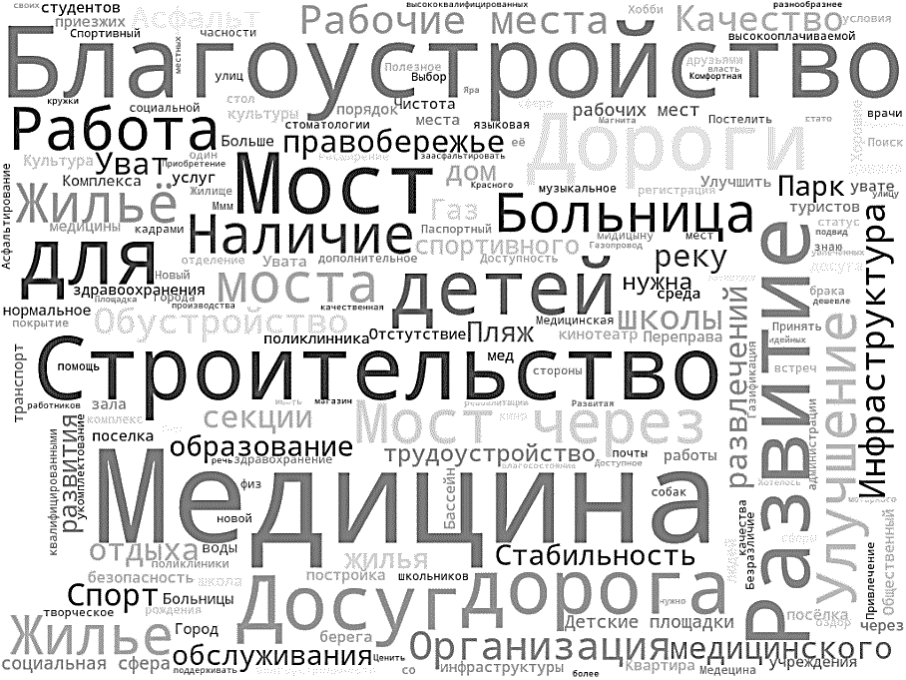
ПОЗИЦИЯ НАСЕЛЕНИЯ — потенциал бизнеса и самозанятости
молодёжь вся выборка
Маятниковая миграция
Что нужно менять в первую очередь?
Частота упоминания в ответах
Готовность к предпринимательству
Потенциал вовлечения населения в предпринимательство очень высок (одна из самых высоких оценок по области) – нужен социальный лифт (в том числе система обучения для предпринимателей и самозанятых, разъяснение государственной поддержки, оргподдержка).
Требуется усиленная работа по консолидации населения, формированию общего видения будущего, развитию предприимчивости и деловой среды, вовлечению населения в изменения.
29

Slide 30



ПОЗИЦИЯ ПРЕДПРИНИМАТЕЛЕЙ — опрос
Характеристики выборки
6,4% МСП
выборка 30 предпринимателей
70,0%
микробизнес
83,3%
40,0%
опыт в бизнесе более 3-х лет
предприятия до 5 человек
* >100% - компании с несколькимим видами дейтельности
Государственная поддержка
Готовность к расширению бизнеса
33,3%
23,3%
33,3%
63,3%
33,3%
33,3%
никогда не обращались
сложностей не возникало
сложность процедуры, много документов
заинтересованы в площадке с коммуникациями / площадях
считают условия для бизнеса не изменились
планируют расширяться
Основные проблемы развития бизнеса
40,0%
33,3%
46,7%
23,3%
33,3%
проблемы с получением земельных участков
высокая налоговая нагрузка
нехватка квалифицированных кадров
нехватка оборотных средств
недостаточная доступность инфраструктуры
30

Slide 31





ПОЗИЦИЯ ПРЕДПРИНИМАТЕЛЕЙ — развитие
Обеспеченность ресурсами для расширения (оценка)
Ожидания в части деловой активности
Оценка уровня конкуренции
Знаковые ресурсные проблемы развития действующего бизнеса: кадры, э. энергия, земля и дороги; по остальным ресурсам ситуация относительно в норме.
Опрошенный бизнес ощущает значительное конкурентное давление, прежде всего, со федеральных компаний (в выборке большая доля торговли).
Оценка перспектив спроса на 2-3 года для действующего бизнеса
— сдержанно позитивная; потенциал развития в смежных сферах по мнению опрошенного бизнеса выражен.
На фоне общей низкой оценки (среднее – 2,33 по 4-балльной шкале), лучше других оценены коммуникации между бизнесом и работниками (внутри предприятий).

Slide 32





БАЗА КЛЮЧЕВЫХ РЕСУРСОВ, СОСТОЯНИЕ ЛОГИСТИКИ
– данные открытых источников
Трудовые ресурсы
Инфраструктура
Трудоспособное население – 10,7 тыс. чел.
Дорога федерального значения
Р404 Тюмень – Тобольск – Ханты– Мансийск
55,8 %
Дороги местного значения – 238,8 км
Возможности
Природные ресурсы
*Приведены данные по используемым запасам
376 км
311 км
Использование расчетной лесосеки – 5991,08 тыс. м³
Г. Тюмень
С. Уват
Г. Ханты-Мансийск
Рыбоводные участки – 10921 га
4,1 %
51,8 %
Сформированы 9 инвестиционных площадок по направлениям:
Производственная деятельность
Строительство торгового центра
Размещение автостоянки
Коммунальное обслуживание
М/р суглинка – 64429 тыс. м³
Пахотные земли – 7,846 тыс. га
73,2 %
51,6 %
Пастбища – 6,958 тыс.га
М/р глины – 33323 тыс. м³
58,5 %
51 %
Леса богаты дичью, пушным зверем, ценными породами древесины.
Озерный фонд.
Запасы строевого леса, товарной осины и березы.
Транспортный узел. Действуют две ж/д станции – Юность Комсомольская и Демьянка.
Сенокосы – 13,371 тыс. га
М/р песка – 112640 тыс. м³
41,4 %
8,8 %
Трасформаторные мощности центров питания – 203,25 МВА
М/р супеси – 3027 тыс. м³
95,7 %
60,5 %
*Детальная информация по составу полезных ископаемых на сайте Департамента недропользования и экологии Тюменской области https://admtyumen.ru/ogv_ru/finance/fuel_energy/nedr.htm
32

Slide 33
СОПРОВОЖДАЕМЫЕ ИНВЕСТИЦИОННЫЕ ПРОЕКТЫ
В РЕГИОНАЛЬНОМ РЕЕСТРЕ ИНВЕСТИЦИОННЫХ ПРОЕКТОВ
№ п/п | Наименование | Инициатор | Объем инвестиций (млн. руб.) | Количество созданных рабочих мест
1. | Развитие Уватского промышленного узла | ПАО «НК «Роснефть» | 788 340 | 2000
2. | Завод по производству фанеры мощностью 108 000 куб. м в год в Тюменской области | ООО «Тюменский лесопромышленный комплекс» | 9 038 | 934
3. | "Расширение действующего бизнеса: деревообрабатывающее производство". | ООО "РОВИАЛ" | 160 | 60
4. | Расширение действующего бизнеса: реконструкция здания для размещения кафе-ресторана в с. Уват | ООО «Мария АРТ» | 6,5 | 5
5. | Организация кафе-кулинарии в п. Туртас | ИП Кислицына Неля Леонидовна | 4,4 | 5
6. | Расширение действующего бизнеса: приобретение нежилого здания для организации мини-цеха по производству деревянных изделий | ИП Шкиленко Сергей Анатольевич | 3,4 | 2
Портфель реализуемых инвестиционных проектов по состоянию на 01.06.2020
6
797
проектов
млрд. ₽
33

Slide 34
КЛЮЧЕВЫЕ КОМПЕТЕНЦИИ МО И КОМПАНИИ НОСИТЕЛИ
29
80%+
Отраслевые компетенции МО
Компетенции бизнеса
Носители компетенций – персонал
компании
экономики территории
№ | Компания / ИП | ФИО контактного лица
Торговля розничная моторным топливом в специализированных магазинах
1 | ООО "Уватнефтесервис" | Слинкин Александр Васильевич
Пассажирские/грузовые перевозки (в т.ч. ж/д транспортом)
2 | ООО "Трансспецстрой" | Копалкин Александр Евгеньевич
3 | ООО "Иртыштранс" | Алексеенко Андрей Николаевич
Розничная торговля
4 | ООО "Иртыш" | Алексеенко Андрей Николаевич
5 | ООО "Янтарь" | Гарипова Рауза Муллахановна
6 | ООО "Дивак" | Дивак Александр Владимирович
7 | ООО "Факт-Т" | Хрипченко Александр Игнатьевич
Коммунальные услуги
8
9 | Муниципальное предприятие "Туртасское коммунальное предприятие Уватского муниципального района" | Быков Андрей Николаевич
10 | ООО "ТУРТАС СЕРВИС" | Харитонычев Владимир Александрович
Лесозаготовки
11 | ООО "Ровиал" | Ливринц Андрей Антонович
12 | ООО "Березка" | Халилов Раиль Яххевич
13 | ООО "УватСтройИндустрия" | Затонских Александр Анатольевич
Воспроизводство морских биоресурсов искусственное
14 | ООО "МБМ" | Брюшко Леонид Евгеньевич
Аренда и управление собственным или арендованным нежилым недвижимым имуществом
15 | ООО "Торговый Комплекс Восточный" | Слинкин Александр Васильевич
Деятельность гостиниц и прочих мест для временного проживания
16 | ООО "ГрандОтельУват" | Тулупов Александр Матвеевич
17 | ООО "Гостеприимство" | Тулупов Александр Матвеевич
№ | Компания / ИП | ФИО контактного лица
Производство земляных работ; производство электромонтажных работ, подготовка строительной площадки
18 | ООО "Геосервис" | Колмагоров Сергей Петрович
19 | ООО "Уватспецмонтаж" | Симухин Василий Васильевич
20 | ООО Фирма "Иверия" | Романенко Юлия Ивановна
Общественное питание
21 | ООО "Простор" | Зайцева Татьяна Фёдоровна
22 | ООО "Мария АРТ" | Корякова Татьяна Викторовна
23 | ООО "УватСервис" | Слинкин Василий Федорович
Техническое обслуживание и ремонт автотранспортных средств
24 | ООО "Уват Авто" | Торгашов Александр Сергеевич
Добыча камня, песка и глины
25 | ООО "Ресурс" | Алексеенко Андрей Николаевич
Животноводство
26 | ООО "Селенга" | Сайфутдинова Юлия Михайловна
Растениеводство
27 | ООО "Лэнни" | Михайлин Леонид Иванович
Строительство жилых и нежилых зданий
28 | ООО "Уватбетонсервис" | Корякова Татьяна Викторовна
Аптеки
29 | ООО "СИБИРСКОЕ ЗДОРОВЬЕ" | Марченко Александр Владимирович
На основе интервью с данными компаниями определены тренды развития (наращивания) ключевых компетенций в области:
рыборазведения;
нефтедобычи, утилизации нефтешламов
выращивания саженцев, рекультивации лесов
глубокой переработки древесины
добычи и переработки торфа;
рыболовства и рыбоводства
туризма;
производства ЖБИ и бетона
34

Slide 35
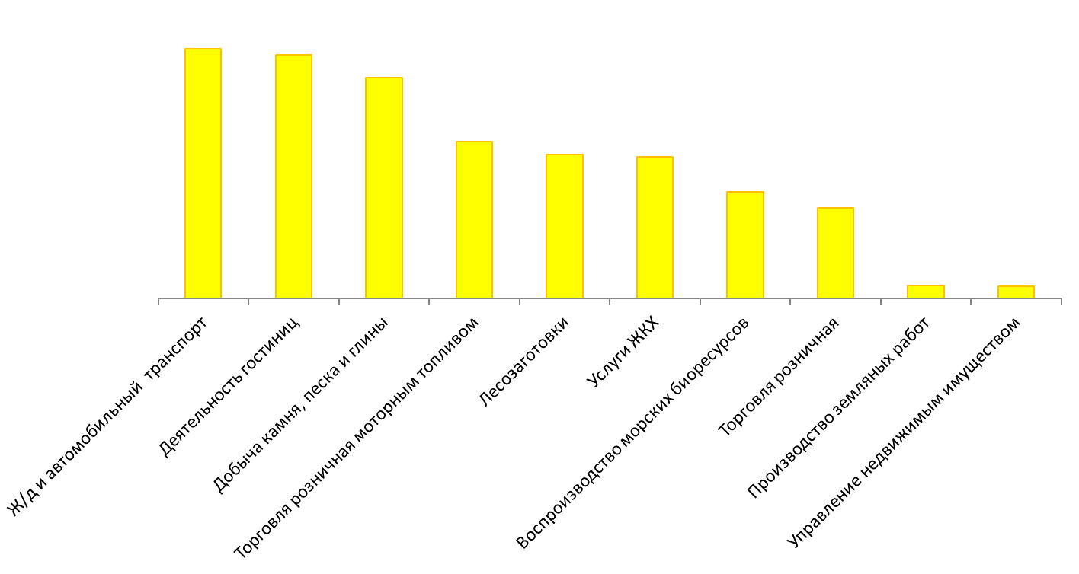
СПЕЦИАЛИЗАЦИЯ УВАТСКОГО МО И ТРЕНДЫ РАЗВИТИЯ
 | Изменение объемов в перспективе 2024 года | Углубление ассортимента
Торговля розничная моторным топливом в специализированных магазинах | Умеренный рост | Сохранение ассортимента
Деятельность железнодорожного транспорта: междугородные и международные пассажирские перевозки; Деятельность автомобильного грузового транспорта | Сохранение объемов | Сохранение ассортимента
Торговля розничная в неспециализированных магазинах; Торговля розничная прочая в неспециализированных магазинах; Торговля розничная прочими товарами в специализированных магазинах | Сохранение объемов | Сохранение ассортимента
Сбор и обработка сточных вод; Производство, передача и распределение пара и горячей воды; кондиционирование воздуха | Сохранение объемов | Сохранение ассортимента
Лесозаготовки | Умеренный рост | Развитие ассортимента
Воспроизводство морских биоресурсов искусственное | Рост | Развитие ассортимента
Аренда и управление собственным или арендованным нежилым недвижимым имуществом | Сохранение объемов | Сохранение ассортимента
Деятельность гостиниц и прочих мест для временного проживания | Умеренный рост | Развитие ассортимента
Производство земляных работ; Производство электромонтажных работ | Сохранение объемов | Сохранение ассортимента
Добыча камня, песка и глины | Умеренный рост | Развитие ассортимента
Уровень локализации видов экономической деятельности МО относительно региона
Исходя из проведенных интервью и полученных анкетных данных, принимая во внимание возможности и желания бизнеса, возможные резервы роста эффективности действующего бизнеса сосредоточены в следующих направлениях:
Кооперация небольших АТП для формирования крупной логистической компании
Кооперация производственная мелких заготовителей для возможности освоения лесных ресурсов;
Кооперация сбытовая (для предприятий рыбной отрасли)
Кооперация сбытовая участников отрасли гостеприимства для выработки общего концепта туристического кластера территории
График показывает, во сколько раз доля соответствующего направления в экономике МО больше, чем доля данного направления в экономике области; показывает специализацию местного бизнеса относительно экономики региона.
35
Notes:
Развитие ТСК – на основе общедоступной информации на сайте http://www.met-trans.ru/news/CHMZ-prisoedinilsya-k-gruppe-OMK

Slide 36
АНАЛИЗ ЦЕПОЧЕК ПОСТАВОК ГОТОВОЙ ПРОДУКЦИИ
Интегратор: кредитование, снабжение, консультирование, снятие рисков
Закупочные кооперативы
Кооперация в деревообработке
Оптовый блок продаж
Интегратор: ООО «Березка»
Кооперация в сборе дикоросов и ягодных культур
Розничный блок продаж
Кооперация в рыболовстве
Сторонняя переработка
Интегратор: ООО «Уватстройиндустрия»
Оператор поиска и привлечения интегрируемых
Оператор
закупа/
укрупнения партий
Оператор переработки
Оператор
упаковки
Оператор хранения и транспорта
Оператор сбыта, бренда
Исходя из проведенных интервью и полученных анкетных данных, имеющихся в районе цепочек поставок готовой продукции, возможные предметы кооперации существуют в процессах поиска и привлечения интегрируемых компаний, закупки сырья, переработки, упаковки, логистики и сбыта. За основу моделей кооперации и интеграции взяты направления деревообработки, сбора дикоросов и выращивании ягодных культур, рыболовства
– интеграция производства
– интеграция логистики
– сбытовая интеграция
36

Slide 37
ГЕОГРАФИЯ ВНЕШНИХ ПОСТАВОК В МР – данные анкетирования и интервьюирования
Международный рынок
Регионы РФ
Продукты питания; бытовая техника, непродовольственные товары; автозапчасти;
мебель; оборудование для видеонаблюдения, пожарной сигнализации; ГСМ; скот (мясное направление); одежда;
Тюменская область
Продукты питания; непродовольственные товары; мука; лес; автозапчасти; ГСМ; скот (мясное направление); удобрения
МО Уватский район
ГСМ; продукты питания; непродовольственные товары;
Предложения по оптимизации потоков
Строительство логистического центра для перевалки грузов: водный транспорт – железная дорога – автотранспорт; отправка на нефтепромыслы, в направлении Ханты-Мансийска, Нижневартовска и Сургута; доставка малых партий и формирование сборных грузов для малого бизнеса района; мощности для почтовых операторов и маркетплэйсов (Вайлдберрис, СДЭК и т.п.)
Организация закупочных сессий системообразующих предприятий со средним и малым бизнесом
Разработка интеграционной модели с контурами: животноводство, переработка дикоросов, рыбоводство и рыбопереработка, лесозаготовка и деревопереработка, заготовка пушнины
Строительство перевалочной площадки для инертных материалов (обслуживание спроса нефтяных компаний, строительных компаний)
37

Slide 38
ГЕОГРАФИЯ РЕАЛИЗАЦИИ ПРОДУКЦИИ
– данные анкетирования и интервьюирования
Международный рынок
Регионы РФ
Тюменская область
Розничная торговля; строительство дорог , рекультивация, геологические работы; транспортные услуги, услуги спецтехники;
Уватский МР
Розничная торговля (продовольственная и непродовольственная); услуги спецтехники; лесопереработка, лесозаготовка; коммунальные услуги; производство хлебобулочных изделий; услуги банкетного зала; воспроизводство биологических водных ресурсов; автозапчасти; услуги гостиничного бизнеса; строительство зимников, рекультивация, геологические работы; услуги установки видеонаблюдения, пожарной сигнализации, электрооборудования; транспортные услуги, услуги спецтехники; продукция растениеводства и животноводства (мясное, молочное); продукция овощеводства; кондитерские изделия; колбасные изделия;
Предложения по оптимизации потоков поставок
Дальнейшая перспектива развития экспорта
Организация межмуниципальной транспортно-логистической компании;
Поведение системной ревизии СМСП на предмет их готовности ориентирования на экспорт, систематизация их потребностей;
Организация совместно с областными институтами поддержки бизнеса экспортных миссий; участие местных производителей в выставках и форумах, размещение на международных площадках, поиск агентов продвижения и зарубежных партнеров;
Организация закупочных сессий на территории региона для формирования точек сбыта местным компаниями.
Туризм
Рыбопосадочный материал
Продукция рыбопереработки
Саженцы, сеянцы
Продукция переработки торфа
Бетон и ЖБИ
38

Slide 39









ОРГАНИЗАЦИОННЫЕ ПРОБЛЕМЫ, ПРЕПЯТСТВУЮЩИЕ РАЗВИТИЮ*
Сложность привлечения финансирования для ряда проектов, нет длинных денег, высокие требования
Слабое развитие логистической инфраструктуры, обеспечивающей инвестиционное развитие
Проблемы с транспортной доступностью к ресурсам дикоросов и лесного фонда
Отток молодых специалистов
УВАТСКИЙ МР
Нехватка квалифицированных специалистов
Высокие энергетические тарифы и транспортные издержки
Большое количество земельных участков, пригодных для инвестиционной деятельности, находятся в области подтопления
Незначительная концентрация покупателей в небольших населенных пунктах
* Данные получены из проведенных интервью, опросов населения и бизнеса, диагностики из проведенных интервью и полученных анкетных данных, диагностики работы муниципалитета с инвесторами
39

Slide 40
ПРИЛОЖЕНИЯ
40.

Slide 41
ПЛАН РАБОТЫ В УВАТСКОМ МР
Сбор статистики, сбор анкет ю.л., ф.л.
Диагностика системы работы с инвесторами в МО
Подготовка перечня ключевых компаний, интервью с бизнесом
Анализ данных
Стратегические сессии с рабочей группой МО и экспертами
Подготовка Инвестпрофиля
Контроль реализации
Установочная встреча
Подготовлены итоги работы с бизнесом
Итоги стратегической сессии
Официальная презентация итогов
Сделана диагностика по работе
с инвесторами
Обсуждение итоговых результатов
в рабочей группе
Подготовка и заключение договора
Предварительный отчет по анализу данных
ПОДГОТОВИТЕЛЬНЫЕ РАБОТЫ 7 дней
СБОР И ОБРАБОТКА ИНФОРМАЦИИ 30 дней
АНАЛИЗ И МОДЕЛИРОВАНИЕ 30 дней
ФОРМИРОВАНИЕ И СДАЧА ОТЧЕТА 1 4 дней
41

Slide 42


СОСТАВ РАБОЧЕЙ ГРУППЫ ПО РАЗРАБОТКЕ ИНВЕСТПРОФИЛЯ УВАТСКОГО МР
Администрация Уватского муниципального района
Путмин С.Г.
Колунин Д.В.
Давшевская Е.В.
Новикова А.А.
Амышев В.Н.
Глава администрации
Первый зам. Главы администрации
Нач. отдела экономики и стратегического развития
Главный специалист отдела экономики и стратегического развития
Директор МКУ «Дирекция муниципального хозяйства УМР»
Шешукова Т.В.
Гордиевский С.А.
Созонов А.М.
Белов Н.А.
Бондаренко С.В.
Елесин В.А.
Зам. Главы администрации
Зам. Главы администрации
Зам. Начальника управления градостроительной деятельности и муниципального хозяйства
Начальник отдела сельского хозяйства
Глава Сорового сельского поселения
Глава Уватского сельского поселения
Фонд «Инвестиционное агентство Тюменской области»
Правительство Тюменской области
Пуртов Н.Ф.
Черкашина О.Ю.
Езикеева О.Л.
Ген. директор
Директор представительства в г. Тобольске
Советник Губернатора Тюменской области
Сучков Е.В.
Аверина Е.В.
Калюжная Е.О.
Нач. отдела стратегических инициатив
РЕГИОНАЛЬНЫЙ
ТРЕКЕР, зам. нач. отдела стратегических инициатив
Экономист отдела стратегических инициатив
42

Slide 43



ЭКСПЕРТНЫЙ СОСТАВ
Наталья Валерьевна Логинова
Павел Анатольевич Перевалов
Ольга Леонидовна Езикеева
Директор Департамента здравоохранения Тюменской области
Начальник Главного управления строительства Тюменской области
Советник Губернатора Тюменской области
Мария Сергеевна Трофимова
Алексей Павлович Салмин
Чейметов Владимир Николаевич
Директор Департамента потребительского рынка и туризма Тюменской области, экс-руководитель ГАУ ТО "Агентство туризма и продвижения Тюменской области"
Депутат Тюменской областной Думы, член комитетов по экономической политике и природопользованию; государственному строительству и местному самоуправлению, Президент ГК «Автоград»
Заместитель Губернатора Тюменской области, директор Департамента агропромышленного комплекса, член Президиума Правительства
Анна Александровна Осетрова
Горохов Александр Алексеевич
Алексей Александрович Бобов
Руководитель по региональной аналитике АО «Россельхозбанк»
Председатель общественного совета при Департаменте АПК Тюменской области, советник ректора ГАУ «Северного Зауралья»
Эксперт по развитию АПК, опыт работы на государственной и муниципальной службы в АПК более 15 лет
Татьяна Васильевна
Чеснокова
Сергей Юрьевич Чудинов
Андрей Васильевич Курбатских
Вадим Юрьевич Мамонтов
Эксперт по обороту и утилизации ТБО, ООО «Буматика», директор
Эксперт по созданию городской среды, руководитель проекта Город L-Town (ООО «АРК ГРУПП», генеральный директор)
Основатель бренда «Russia Discovery», выпускник программы Executive MBA ИБДА РАНХиГС
Дмитрий Викторович Теплов
Виктор Викторович Куликов
Игорь Владимирович Яковлев
ООО «Краснокамский ремонтно-механический завод», генеральный директор – специализация на сельскохозяйственном машиностроении
Эксперт по развитию туризма, руководитель компании ООО «Я-Туроператор»
ООО «Русская Кожа», коммерческий директор, руководитель департамента развития и продаж; компания является лидером по утилизации животных отходов и производству кожи
43

Slide 44

ПУЛ ИНВЕСТИЦИОННЫХ ПРОЕКТОВ С ПЕРЕЧНЕМ ПОТЕНЦИАЛЬНЫХ ИНВЕСТОРОВ

Slide 45
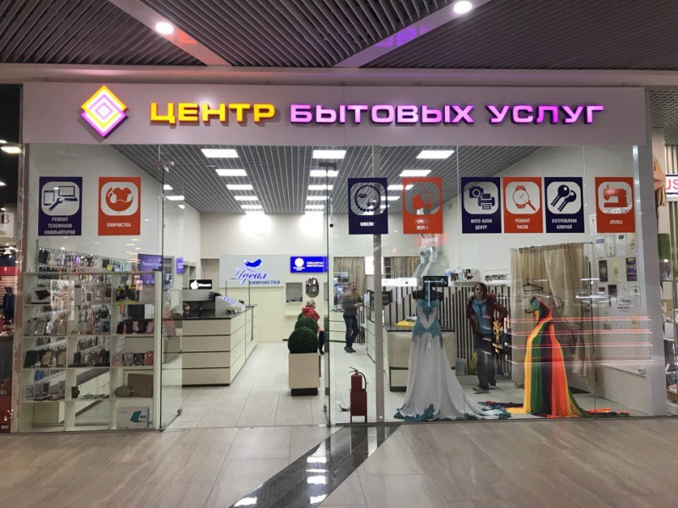
Создание единой площадки для самозанятых в сфере бытовых услуг: салоны красоты, пошив и ремонт одежды, сервис бытовой техники, изготовление предметов культа
15
млн. ₽
0,6
млн. ₽
50
мес.
12,6%
2,8
млн. ₽
ИНВЕСТИЦИИ
ОБОРОТНЫЙ КАПИТАЛ
СРОК ОКУПАЕМОСТИ
IRR (BHP)
NPV
(62 мес.)
Суть проекта
Создание социально значимого объекта – Дома бытовых услуг – с целью обеспечения стабильным и эффективным каналом продаж самозанятых, а также качественными бытовыми услугами в одном центре – населения
В составе объекта будут представлены: парикмахерская, салоны красоты, пошив и ремонт одежды и обуви, сервис малогабаритной бытовой техники, изготовление предметов культа, и др.
На базе Дома бытовых услуг может быть реализован проект-интегратор по предложению местному населению более широкого спектра услуг: транспорт, сантехника, монтаж, ремонтные работы, изготовление и ремонт мебели, репетиторство и т.д. – для этого потребуется создание специализированной он-лайн платформы
Объект предполагает зонированную организацию пространства (по направлениям деятельности)
Обеспеченность ресурсами
Обеспеченность спросом
Аренда готового помещения площадью 600-800 м. кв. (предусмотрен ремонт, декор, минимальный набор мебели и оборудования) с возможностью подключения коммуникаций и удобной транспортной развязкой
Кадровое обеспечение: 8 человек, местные кадры
Технология: управляющая компания
Всего в России в качестве самозанятых зарегистрированы 1,8 млн. человек. Ожидается, что к 2024 году число самозанятых достигнет 2,5 млн. человек.
В Тюменской области более 17 тыс. человек за 2020 год зарегистрировались как самозанятые, что указывает на стремление граждан к деловой активности и легализации своей деятельности (лица, занятые в сфере индивидуальной предпринимательской деятельности в Уватском МР - 715 чел).
Создание единого пространства, объединяющего основные запрашиваемые услуги населения, создаст гарантированный поток потребителей (потребность в создании объединяющей качественной площадки выявлена в ходе интервью с предпринимателями и во время стратегической сессии).
Потенциальные партнеры
Местные предприниматели (ИП, самозанятые)
Администрация Уватского муниципального района
Торговые центры МР
Государственная поддержка
Информационное содействие - обеспечение субъектов предпринимательства актуальными сведениями
Организация переговоров с потенциальными партнерами
Предоставление помещения в аренду на льготных условиях
Организационная поддержка при организации переговоров с якорными арендаторами объекта
Помощь в подготовки кадров
45

Slide 46
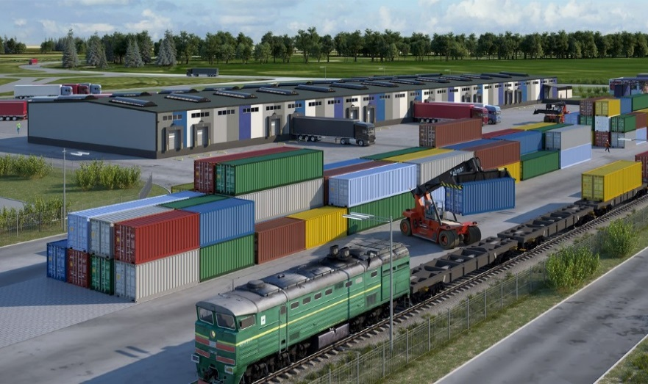
Строительство логистического центра для перевалки грузов
830
млн. ₽
20
млн. ₽
84
мес.
4,0%
66,2
млн. ₽
ИНВЕСТИЦИИ
ОБОРОТНЫЙ КАПИТАЛ
СРОК ОКУПАЕМОСТИ
IRR (BHP)
NPV
(96 мес.)
Суть проекта
Строительство и организация работы центра логистического обслуживания на территории Уватского МР, включая создание необходимой производственной, инженерной и транспортной инфраструктуры и обеспечение функционирования автоматизированных информационных логистических и расчетных систем
Комплекс зданий, строений и сооружений, предназначенный для перевалки грузов: водный транспорт – железная дорога – автотранспорт; отправка на нефтепромыслы, в направлении Ханты-Мансийска, Нижневартовска и Сургута; доставка малых партий и формирование сборных грузов для малого бизнеса района; мощности для почтовых операторов и маркетплейсов (Вайлдберрис, СДЭК и т.п.)
Оказание комплексных и дополнительных услуг складирования, погрузки / разгрузки / перепаллечивания, укрупнение / разукрупнение партий товаров, транспортной упаковки, учета товародвижения и доставка до точки реализации/потребления
Обеспеченность ресурсами
Земельный участок 15-25 Га.
Инженерная инфраструктура: (строительство/аренда/реконструкция) - ж/д тупик, причальная стенка, и др. объекты обеспечения; тепловая и электрическая энергия, холодная и горячая вода (скважины, КТП по 450 кВт, котельные и др.)
Общая площадь объектов 100-120 тыс. м. кв.; быстровозводимые конструкции
Кадровое обеспечение: 120 человек (без учета услуг доставки), персонал местный / АУП – приглашенные специалисты по логистике.
Обеспеченность спросом
Тюменская область обладает высоким уровнем аграрного и промышленного развития, экономической активности, в том числе, в сегменте малого бизнеса
По итогам 2019 года (к 2018г.) перевозки грузов в России всеми видами транспорта выросли на 1,7%, составив 8,3 млрд. тонн (в т. ч. автомобильные, рост на 3,3% - до 5,73 млрд тонн., железнодорожные - падение на 0,9%, до 1,28 млрд тонн, внутренний водный транспорт - падение на 14,9%, до 98,8 млн. тонн)
В Тюменской области, в период 2018-2019гг. грузооборот составил 150-200 млн. тонн в год
Дальнейшее освоение месторождений МР, ожидаемое развитие сети дорог, экономическое развитие ХМАО создают благоприятные предпосылки для развития в Увате логистического центра.
Потенциальные партнеры
Управление транспорта и дорожного хозяйства главного управления строительства Тюменской области
Компании ТЭК
Производственные предприятия, в том числе, предприятия малого бизнеса
Сетевые торговые операторы и местные торговые сети и предприятия
Курьерские / почтовые компании, крупные предприятия агропромышленного комплекса, и др.
Государственная поддержка
Предоставление земельного участка с подведенными коммуникациями / подведение коммуникаций на основе ГЧП / МЧП
Субсидирование расходов на приобретение оборудования, строительства
Поддержка в части предоставления целевых займов / предоставления гарантий
Координация в части взаимодействия с администрациями муниципальных образований – продвижение проекта в деловой среде
Организация переговоров с потенциальными партнерами
46

Slide 47
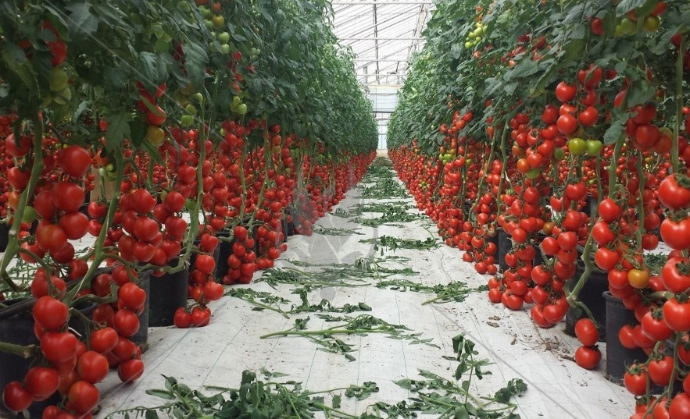
Создание тепличного хозяйства: выращивание томатов, огурцов, зелени
620
млн. ₽
11
млн. ₽
65
мес.
19%
90
млн. ₽
ИНВЕСТИЦИИ
ОБОРОТНЫЙ КАПИТАЛ
СРОК ОКУПАЕМОСТИ
IRR (BHP)
NPV
(84 мес.)
Суть проекта
Строительство и эксплуатация тепличного комплекса – выращивание овощей по гидропонной технологии; в том числе с использованием для целей отопления отходов заготовки и переработки древесины на территории округа;
Конструктивная особенность – покрытие стеклом;
Продукция: томаты, огурцы, свежая зелень. При заданных параметрах валовый сбор предприятия составит до 1,8 тыс. тонн продукции в год;
Транспортировка в торговые сети Тюменской области – собственным транспортом.
Обеспеченность спросом
Обеспеченность ресурсами
Мировой рынок овощей закрытого грунта растет – эксперты оценивают темпы роста площадей теплиц в 11% в год;
С 2020 года Тюменская область будет полностью обеспечивать себя овощами закрытого грунта, но, при этом, стоит отметить, что потребление овощей и бахчевых в Тюменской области ниже уровня нормы (примерно 110 кг., при норме в 140 кг. на чел.). Таким образом, можно говорить о перспективе роста рынка на 10-15%, что составляет 2,3-3,5 тыс. тонн. овощей закрытого грунта. Также, имеется потенциал в направлении консервации овощной продукции.
Близости к большим рынкам ХМАО и ЯНАО, где сельское хозяйство сложное, а спрос на данную продукцию велик, существенно расширяет возможности проекта.
Участок для размещения тепличного комплекса 5 Га (сам комплекс – 4,5 Га);
Обеспеченность из расчета на 1 Га теплицы: водоснабжение – 180 м.куб., водоотведение – 35 м. куб., электроэнергия – 180 кВт/ч – в сутки;
Обеспеченность твердотопливных котлов на 1 Га – 1,2 м.куб. пеллет;
Кадровое обеспечение: 190 человек, местные кадры;
Технология: привлечение технологов с действующих производств.
Потенциальные инвесторы
Потенциальные партнеры
Технологии: корпорация «ИМПОТЕК», ООО «ПКФ Тепличные Технологии», ООО «ПромТеплицПроект», ООО «ПРОФИТ-АГРО»
Продажи: Тюменская область (в первую очередь для рынка северных регионов и вахтовых поселков Уватского района)
Сетевые торговые операторы
Государственная поддержка
Предоставление земельного участка с подведенными коммуникациями / подведение коммуникаций на основе ГЧП / МЧП
Субсидирование расходов на приобретение оборудования, строительство
Поддержка в части предоставления гарантий
Решение вопросов с СПО о кадровом обеспечении предприятия
Организация переговоров с торговыми сетями на региональном уровне
Предоставление налоговых преференций
47

Slide 48
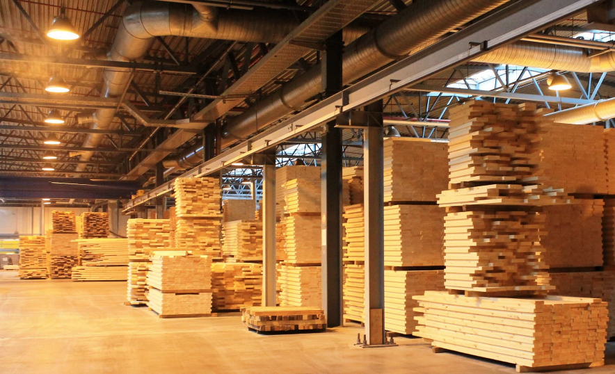
Организация крупного предприятия по глубокой переработке древесины: производство плит, декинга, мебельного щита
750
млн. ₽
35
млн. ₽
65
мес.
19%
90
млн. ₽
ИНВЕСТИЦИИ
ОБОРОТНЫЙ КАПИТАЛ
СРОК ОКУПАЕМОСТИ
IRR (BHP)
NPV
(84 мес.)
Суть проекта
Организация глубокой переработки древесины, заготавливаемой местными компаниями, с выпуском мебельного щита, плит, а так же элементов и готовых компонентов мебели на основе контрактного производства для крупных производителей в Тюменской области и РФ
Продукцией могут быть мебельный щит, плита, элементы лестниц, доска пола, плоские обшивки, террасная доска, мебельные фасады по контрактному производству (объем производства до 20 тыс. м. куб. в год);
Дополнительным видом производимой продукции в перспективе может быть мебель – потребует масштабирования производства, увеличения площадей.
Обеспеченность ресурсами
Обеспеченность спросом
Сырьевой ресурс: с учетом транспортной доступности возможный ежегодный объем заготовки древесины в Тюменской области - 5,8 млн. м. куб.
Участок для размещения предприятия с подведенными коммуникациями и примыканием к транспортной сети: 1,2 Га
Обеспечение сырьем: в Уватском МР заготовкой леса занимаются 17 предприятий (за первое полугодие 2019 года они заготовили 37 тыс. куб. м. деловой древесины и 3 тысячи куб. м. пиломатериала)
Кадровое обеспечение: 132 человека, местные кадры
Технология: привлечение технологов с действующих производств
По данным Indufor Group, рост мирового спроса на древесную продукцию в следующие пять лет составит 3-5%, в том числе за счёт общественной и государственной поддержки деревянного домостроения, как малоэтажного, так и высотного.
В 2019 году была начата государственная поддержка организаций, реализующих корпоративные программы повышения конкурентоспособности (КППК), что также ориентирует лесную промышленность на углубленную переработку древесины
Академия конъюнктуры промышленных рынков: общий потенциал потребления мебельного щита в России составляет 3,1 млн. м. куб (по УФО – 193 тыс. м. куб.).
Наличие высокого экспортного спроса на продукцию глубокой переработки древесины.
Потенциальные партнеры
ООО «Ровиал», ООО «Уватлес», ООО «Уватстройиндустрия», ООО «Березка»
IKEA
Leroy Merlin
«Строительный двор»
Государственная поддержка
Предоставление земельного участка с подведенными коммуникациями / подведение коммуникаций на основе ГЧП / МЧП
Субсидирование расходов на приобретение оборудования, строительство
Поддержка в части предоставления гарантий
Предоставление налоговых преференций
Решение вопросов с СПО о кадровом обеспечении предприятия
Организация переговоров с потенциальными партнерами
48

Slide 49
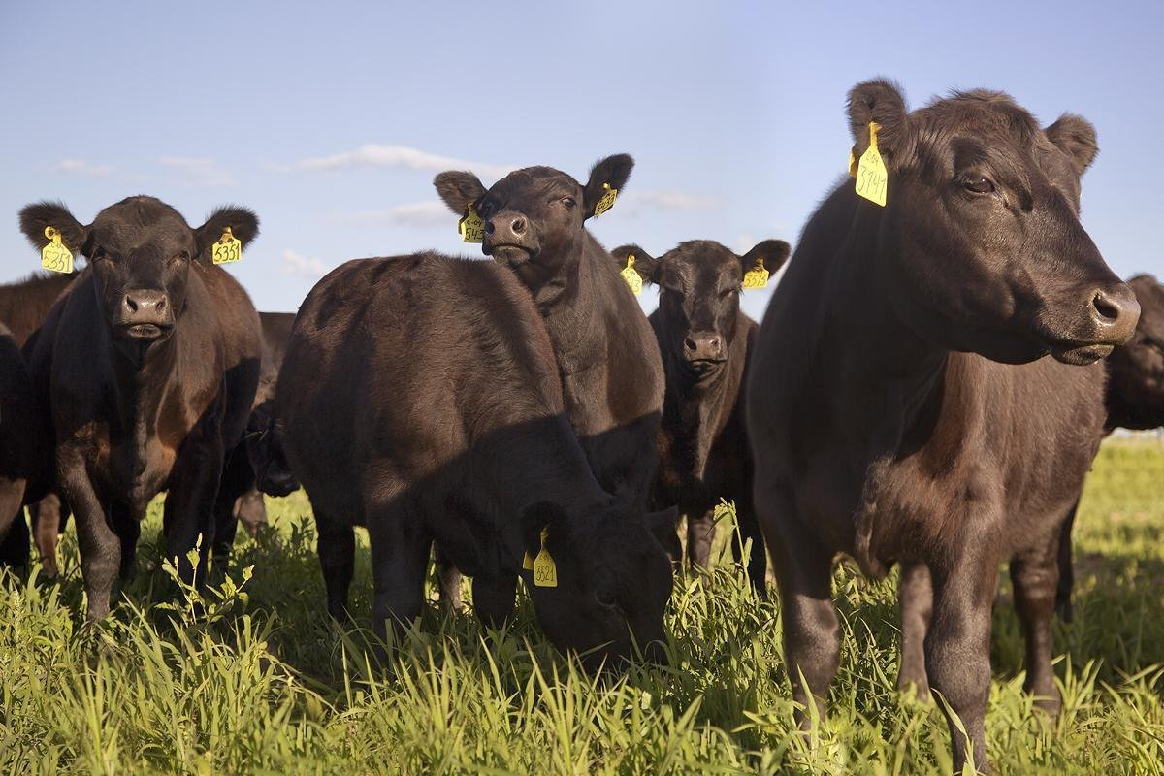
Предприятие крупного мясного животноводства – КРС, выпасная технология
103
млн. ₽
8,4
млн. ₽
60
мес.
7,9%
14,5
млн. ₽
ИНВЕСТИЦИИ
ОБОРОТНЫЙ КАПИТАЛ
СРОК ОКУПАЕМОСТИ
IRR (BHP)
NPV
( мес.)
Суть проекта
Строительство и организация работы животноводческого комплекса (КРС мясного направления, на 400 голов маточного стада); планируется постепенное увеличение динамики поголовья
Формат деятельности: откорм и убой бычков примерно в 16 месячном возрасте (но, не менее 450 кг. в живом весе), с дальнейшей первичной переработкой и реализацией мяса (туши, полутуши, четвертины)
Предусмотрен собственный мясной цех (производительность по сырью: 16 голов/смена). Он буден организован на основе модульного сооружения, включающего: забой животного, первичную обработку и хранение мяса
В перспективе возможна организация взаимодействия с КФХ и ЛПХ: снабжение стандартизованными кормами, скотом, технологическое консультирование, и др. – предприятие выступит интегратором
Обеспеченность ресурсами
Обеспеченность спросом
Земельный участок: под кормовую базу – до 2,4 тыс. Га; площадь под объекты животноводческого комплекса – 1 Га, с подведенными коммуникациями (электроэнергия КТП - 450 кВт, водоснабжение – обустройство скважины, разводка сетей водопровода, канализации, теплоснабжение - для обеспечения теплом (родильного отделения, лаборатории, АБК) – биореактор
Модульный мясной цех (сырье - 16 голов в смену), укомплектованный лабораторией; специализированный автомобиль для доставки охлажденной продукции - рефрижератор
Кадровое обеспечение: 45 человек, местные кадры
Технология: поставщик модульного оборудования; приглашенный технолог
Объем производимой говядины из скота, выращиваемого сельхоз организациями и крестьянско-фермерскими хозяйствами - 786,3 тыс. тонн; перспектива роста рынка говядины по Тюменской области – 25,2 тыс. тонн. Планируемое производство (на начальном этапе - 1,3 тыс. тонн в год) – незначительно в масштабах области, что дает стабильный рынок сбыта мясной продукции непосредственно на данной территории
Северные региона – ХМАО, ЯНАО – представляют собой стабильный и растущий рынок сбыта мяса
Уровень производства мяса (в живом весе) в Тюменской области в 1,2 раза больше (2 место), чем по УрФО в целом – здесь сосредоточены значительные квалификационные ресурсы
Потенциальные партнеры
АО «Росагролизинг»; компания «КОЛАКС», Москва; ООО «Иглус», Москва.
Федеральные и региональные торговые сети
Оптовые торговые компании, обеспечивающие сезонный завоз продукции в труднодоступные районы ХМАО и ЯНАО
Государственная поддержка
Предоставление участка и подведенными коммуникациями / подведение коммуникаций на основе ГЧП / МЧП
Предоставление земель сельскохозяйственного назначения
Субсидирование расходов на приобретение оборудования, специализированной техники, строительство
Поддержка в части предоставления целевых займов / предоставления гарантий
Субсидирование части процентной ставки по инвестиционным и краткосрочным кредитам
Организационная поддержка при получении необходимой разрешительно документации
Субсидии на кг реализованной продукции
Помощь в подготовки кадров
49

Slide 50
СЕТЕВЫЕ (МЕЖМУНИЦИПАЛЬНЫЕ) ПРОЕКТЫ
С учетом статистической информации, экспертных оценок, сложившегося профиля территорий.
* - только по 15 МО, вошедшим в разработку I очереди
50

Slide 51
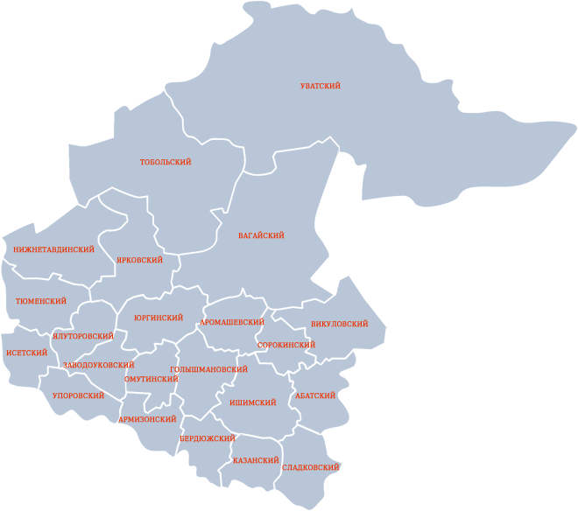




Дикоросы: центры сбора и переработки
Сверхзадача: формирование сырьевой базы для создания в регионе производства БАДов, производства фармацевтического сырья
Суть решения: создание сети специализированных центров приема дикоросов у населения и предприятий.
Управление технологической и коммерческой деятельностью централизовано: единые ТУ; единые параметры качества сырья и готовой продукции; единый бренд, планирование логистики и продаж. Консолидация объемов и стандартизация обеспечат конкурентное положение и выход на ритейл.
Фактор нестабильности урожаев может быть снижен за счет широты ассортимента и приема у населения культурных ягод.
Рядом расположенные территории – альтернативные точки возможной организации специализированных пунктов заготовки и переработки (например Казанский или Сладковский МР; Вагайский, Тобольский или Уватский МР) – конкуренция территорий за первенство в реализации.
Специализация пунктов на севере, западе или юго-востоке региона определяется особенностями сырьевой базы: ягода / гриб / шишка /иван-чай / лечебные травы / др. /
* С учетом Лесного плана Тюменской области
51

Slide 52

Прием и переработка меда
Сверхзадача: создание устойчивых условий для развития в регионе пчеловодства, в том числе, в направлении производства фармацевтического сырья
Суть решения: создание сети центров сбора, первичной подготовки и фасовки меда и продукции пчеловодства. Центры могут быть организованы на принципах кооператива.
Управление технологической и коммерческой деятельностью централизовано: единые ТУ; единые параметры качества принимаемого сырья и готовой продукции; единый бренд, планирование логистики и продаж. Консолидация объемов и стандартизация дадут конкурентоспособность и выход на ритейл.
Рядом расположенные территории – альтернативные точки возможной организации специализированных пунктов приема, заготовки и фасовки (например, Казанский, Сладковский и Абатский МР).
* С учетом фактического развития вида деятельности на территориях и потенциала
52

Slide 53

Приемка, производство (теплицы / открытый грунт) и переработка овощей
Сверхзадача: увеличение доли перерабатываемой овощной продукции, увеличение добавленной стоимости в овощеводстве, интенсификация использования земель сельскохозяйственного назначения.
Суть решения: создание сети тепличных комплексов и пунктов приемки у ЛПХ и КФХ овощей открытого грунта, а также 2-3 центров переработки (замороженные смеси, консервация).
Пункты приемки могут быть созданы на базе кооперативов.
Управление технологической и коммерческой деятельностью централизовано: единые ТУ; единые параметры качества принимаемого на переработку сырья и готовой продукции; единый бренд, планирование логистики и продаж. Консолидация объемов и стандартизация обеспечат конкурентное положение и выход на ритейл.
Рядом расположенные территории – альтернативные точки возможной организации теплиц и предприятий переработки (например Ялуторовский, Заводоуковский и Омутинский районы) – конкуренция территорий за первенство в реализации.
Специализация тепличных хозяйств на различных территориях определяется природно-климатическими условиями.
* С учетом наличия земель по назначению и потребности рынка
53

Slide 54

Комплексный придорожный сервис (без СТО для большегрузной и спецтехники)
Сверхзадача: создание комфортных туристических условий для транзитного легкового трафика за счет формирования единого стандартного узнаваемого сервиса.
Суть решения: создание вдоль федеральных трасс сети стандартизованных центров придорожного сервиса (включая заведение общественного питания, магазин, санитарный узел, площадку для отдыха, парковку, небольшое СТО, предпочтительно – АЗС).
Формат: разработка собственного или использование франшизы.
Сеть может быть организована на базе одной компании / группы компаний или независимыми участниками на основе договора.
Элементом интеграции может быть не только маркетинг, но и материально-техническое снабжение, управление качеством, продажи, подбор и обучение персонала.
Рядом расположенные территории – альтернативные точки возможной организации сервисов (например Ялуторовский, Заводоуковский районы) – конкуренция территорий за первенство в реализации.
* С учетом трафика и сложившейся сетки придорожных объектов
54

Slide 55

Специализированные СТО для большегрузной и спецтехники
Сверхзадача: создание условий для дальнейшего устойчивого увеличения грузового трафика в условиях повышения стандартов транспортных компаний за счет формирования.
Суть решения: создание сети специализированных СТО для большегрузной, длинномерной техники и спецтехники вдоль федеральных трасс в местах с большим транзитным трафиком и концентрацией собственной спецтехники на территориях.
Единый формат и стандарты обслуживания: разработка собственного или использование франшизы.
Сеть может быть организована на базе одной компании / группы компаний или независимыми участниками на основе договора.
Элементом интеграции может быть не только маркетинг, но и материально-техническое снабжение, управление качеством, продажи, подбор и обучение персонала.
Рядом расположенные территории – альтернативные точки возможной организации сервисов (например Ялуторовский, Заводоуковский, Омутинский районы, Тобольск и Тобольский МР) – конкуренция территорий за первенство в реализации.
* С учетом грузового трафика и концентрации промышленной техники в МО
55

Slide 56

Специализированные СТО для техники АПК, в т.ч. сервис и прокат малой техники
Сверхзадача: снижение времени простоя техники в период сезонных работ, обеспечение доступа к технике малых хозяйств (ЛПХ и КФХ), снижение эксплуатационных расходов хозяйств.
Суть решения: создание сети специализированных станций обслуживания сельскохозяйственной техники и спецтехники (обеспечение постгарантийного сервиса, оперативный ремонт по месту базирования техники, поставка комплектующих).
Отличительная особенность: возможность сервиса и проката малой сельскохозяйственной техники для нужд ЛПХ и небольших КФХ, оказание сезонных услуг (формат МТС).
Сеть может быть организована на базе одной компании / группы компаний или независимыми участниками на основе договора.
Элементом интеграции должно стать материально-техническое снабжение, управление качеством, подбор и обучение персонала.
Рядом расположенные территории – альтернативные точки возможной организации сервисов (например г. Ишим, Ишимский, Абатский, Казанский МР) – конкуренция территорий за первенство в реализации. Критерии выбора территорий: концентрация техники АПК, спецтехники, межрайонная логистика.
* С учетом концентрации техники АПК и предложенных реестров бизнес-идей
56

Slide 57

Фермерские рынки с единым коммерческим центром
Сверхзадача: обеспечение устойчивыми каналами реализации фермерских хозяйств и ЛПХ, ремесленников, малых предприятий пищевой промышленности региона при одновременном повышении туристической привлекательности.
Суть решения: создание сети специализированных фермерских рынков вдоль федеральных трасс – основного межрегионального трафика.
Специализация рынков: обеспечение сбыта для местных производителей (приоритет – КФХ и ЛПХ) мясной продукции, молочной продукции, продукции пчеловодства, народных промыслов, дикоросов со стандартизованными параметрами качества, брендирования, мерчандайзинга. Целесообразно предоставление дополнительных услуг: транспортировка, хранение, услуги товароведа, лаборатории.
Управление технологической и коммерческой деятельностью централизовано: единые ТУ; единые параметры качества продаваемой продукции; единая линейка брендов. Консолидация объемов и стандартизация обеспечат конкурентное положение и узнаваемость.
* С учетом трафика туристического потока (в т.ч. внутреннего), трафика автотранспорта
57

Slide 58

Переработка мяса с единым коммерческим центром
Сверхзадача: создание устойчивых условий для развития мясного животноводства в малых формах хозяйствования (ЛПХ и КФХ) с вовлечением в оборот пастбищ и сенокосов
Суть решения: создание сети центров забоя скота и первичной переработки мяса (охлажденная продукция) для нужд КФХ и ЛПХ. Центры целесообразно создавать на принципах кооператива.
Управление технологической и коммерческой деятельностью централизовано по региону: единые ТУ; единые параметры качества принимаемого скота (КРС, МРС, свиньи) и готовой продукции; единый бренд, планирование логистики и продаж (в том числе, через сеть фермерских рынков). Консолидация объемов и стандартизация дадут конкурентоспособность и выход на ритейл.
Рядом расположенные территории – альтернативные точки возможной организации специализированных пунктов приема, заготовки и фасовки (например, Казанский, Сладковский и Абатский МР).
* С учетом специализации территорий (сектор ЛПХ и КФХ) и предложенных бизнес-идей
58

Slide 59

Переработка молока с единым коммерческим центром
Сверхзадача: создание устойчивых условий для развития молочного животноводства в малых формах хозяйствования (ЛПХ и КФХ), в том числе, за счет развития рынка в среднем ценовом сегменте.
Суть решения: создание сети центров приема и переработки молока для нужд КФХ и ЛПХ. Центры целесообразно создавать на принципах кооператива.
Основная продукция – брендированная фермерская молочная и кисломолочная продукция с ориентиром на средний ценовой сегмент.
Управление технологической и коммерческой деятельностью централизовано по региону: единые ТУ; единые параметры качества принимаемого молока и готовой продукции; единый бренд, планирование логистики и продаж (в том числе, через сеть фермерских рынков).
Консолидация объемов и стандартизация дадут конкурентоспособность и выход на ритейл.
* С учетом специализации территорий (сектор ЛПХ и КФХ) и предложенных бизнес-идей
59

Slide 60

Бальнеологические проекты
Сверхзадача: развитие идеи Тюменской области, как термального курорта с продвижением на рынках УрФО, СФО и Северного Казахстана бальнеологических ресурсов региона – получение синергетического маркетингового эффекта.
Суть решения: создание в регионе 2-3 бальнеологических центров межрегионального уровня на базе расположенных на территориях термальных источников и грязей, а также с использованием продукции местной флоры.
Центры могут быть разделены по специализации на отдельных группах заболеваний. Важным аспект: получение статуса центров реабилитации с вхождением в программы ОМС.
Рядом расположенные территории – альтернативные точки возможной организации санаторно-курортных объектов (например Абатский, Ишимский, Казанский и Сладковский МР) – конкуренция территорий за первенство в реализации.
* С учетом наличия ресурсов и транспортной доступности
60

Slide 61

Возможные центры компетенций
Сверхзадача: вывод Тюменской области в качестве экспертного центра на федеральный уровень по направлениям центров компетенций; решение вопроса кадрового голода по узким, высококвалифицированным специалистам.
Казанский МР – семеноводство
Сладковский МР - рыбоводство
Голышмановский ГО – животноводство
Абатский МР / Ялуторовский МР – кооперация ЛПХ
г. Ишим – экотехнопарк по переработке органики АПК
г. Тобольск / Тобольский МР – ЛПК, ТЭК, туризм
Омутинский МР – охотничий туризм
61

